Slide 1

გაცნობითი სასწავლო კურსი მოსამართლეებისთვის კიბერდანაშაულისა და ელექტრონული მტკიცებულებების თემაზე
სესია 2.2
ბუდაპეშტის კონვენციის მატერიალური დებულებები - ნაწილი 1
Xxxxx XXXXXXXX
ევროპის საბჭო
ელ. ფოსტა
დდ თვე წწწწ
Notes:
ამ სესიის ხანგრძლივობა 90 წუთია.

Slide 2
სესიის შინაარსი
განმარტებები
უკანონო წვდომა
უკანონო გადაჭერა
მონაცემთა ხელყოფა
სისტემაში ჩარევა
მოწყობილობების ბოროტად გამოყენება
Notes:
ეს სესია გაიყოფა 6 ნაწილად.
სესიის პირველი ნაწილი გადახედავს ბუდაპეშტის კონვენციის 1-ელ მუხლში მოცემულ განმარტებებს (კომპიუტერული მონაცემები, კომპიუტერული სისტემა, მომსახურების მიმწოდებელი და ტრაფიკის მონაცემები).
სესიის მეორე ნაწილი გადახედავს უკანონო წვდომის დანაშაულს, რომელიც გათვალისწინებულია ბუდაპეშტის კონვენციის მე-2 მუხლით.
სესიის მესამე ნაწილი გადახედავს უკანონო გადაჭერის დანაშაულს, რომელიც გათვალისწინებულია ბუდაპეშტის კონვენციის მე-3 მუხლით.
სესიის მეოთხე ნაწილი გადახედავს მონაცემთა ხელყოფის დანაშაულს, რომელიც გათვალისწინებულია ბუდაპეშტის კონვენციის მე-4 მუხლით.
სესიის მეხუთე ნაწილი გადახედავს სისტემაში ჩარევის დანაშაულს, რომელიც გათვალისწინებულია ბუდაპეშტის კონვენციის მე-5 მუხლით.
სესიის მეექვსე ნაწილი გადახედავს მოწყობილობების ბოროტად გამოყენების დანაშაულს, რომელიც გათვალისწინებულია ბუდაპეშტის კონვენციის მე-6 მუხლით.

Slide 3
სესიის მიზანი
მონაწილეებისთვის ბუდაპეშტის კონვენციით გათვალისწინებული კომპიუტერული სისტემებისა და მონაცემების კონფიდენციალურობის, ერთიანობისა და ხელმისაწვდომობის წინააღმდეგ მიმართული დანაშაულების ელემენტების შესახებ ყოვლისმომცველი ცოდნის მიწოდება.
Notes:
სესიის მიზანია მონაწილეებისთვის ყოვლისმომცველი ცოდნის მიწოდება განმარტებებისა და კომპიუტერული სისტემებისა და მონაცემების კონფიდენციალურობის, ერთიანობისა და ხელმისაწვდომობის წინააღმდეგ მიმართული დანაშაულების შესახებ, რომლებიც გათვალისწინებულია ბუდაპეშტის კონვენციით.

Slide 4
სესიის ამოცანები
ამ სესიის ბოლოს დელეგატები შეძლებენ:
  გაიგონ ფუნდამენტური ცნებების მნიშვნელობა, როგორიცაა:
    კომპიუტერული მონაცემები
    კომპიუტერული სისტემა
    ტრაფიკის მონაცემები
    მომსახურების მიმწოდებელი
  ელემენტების იდენტიფიცირებას, რომლებიც შეადგენს შემდეგ დანაშაულებს:
    უკანონო წვდომა
    უკანონო გადაჭერა
    მონაცემთა ხელყოფა
    სისტემაში ჩარევა
    მოწყობილობების ბოროტად გამოყენება
Notes:
ეს სლაიდი ხაზს უსვამს სესიის ამოცანებს. ის ხაზს უსვამს, თუ რის სწავლას უნდა მოელოდნენ მონაწილეები სლაიდებიდან. მონაწილეებს შეიძლება ინფორმაცია მიეწოდოს, რომ ეს სლაიდი ხელახლა იქნება ნაჩვენები სესიის ბოლოს, რათა შეაფასონ, იქნა თუ არა მიღწეული დასახული ამოცანები.

Slide 5
განმარტებები
განყოფილება 1
ბუდაპეშტის კონვენციის მატერიალური დებულებები (ნაწილი 1)
5

Slide 6
კომპიუტერული სისტემა
„კომპიუტერული სისტემა“ ნიშნავს ნებისმიერ მოწყობილობას ან ურთიერთდაკავშირებული მოწყობილობების ჯგუფს, რომელთაგან ერთი ან რამდენიმე, პროგრამის შესაბამისად, ახორციელებს მონაცემთა ავტომატურ დამუშავებას;
მოწყობილობა, რომელიც შედგება აპარატული და პროგრამული უზრუნველყოფისგან და ავტომატურად ამუშავებს კომპიუტერულ მონაცემებს
მოწყობილობა შეიძლება იყოს დამოუკიდებელი ან ქსელთან დაკავშირებული
მოიცავს:
  შემავალი სიგნალის მოწყობილობებს
  გამომავალი სიგნალის მოწყობილობებს
  სათავსებს
Notes:
ამ სლაიდის მარცხენა მხარეს ნაჩვენებია ბუდაპეშტის კონვენციის 1.a-მუხლის ტექსტი, რაც არის „კომპიუტერული სისტემის“ განმარტება.
მარჯვენა მხარეს მოცემულია განმარტების ახსნა.
ბუდაპეშტის კონვენციის შესაბამისად, კომპიუტერული სისტემა არის მოწყობილობა, რომელიც შედგება აპარატული და პროგრამული უზრუნველყოფისგან, რომ ავტომატურად დაამუშაოს ციფრული მონაცემები. ის შეიძლება შეიცავდეს შემავალი სიგნალის მოწყობილობებს, გამომავალი სიგნალის მოწყობილობებსა და სათავსებს. ის შეიძლება დამოუკიდებელი იყოს ან დაკავშირებული იყოს ქსელით სხვა მსგავს მოწყობილობებთან.
კომპიუტერული სისტემა ჩვეულებრივ შედგება სხვადასხვა მოწყობილობებისგან, რომლებიც უნდა განვასხვაოთ, როგორც პროცესორი ან ცენტრალური პროცესორი და პერიფერიული მოწყობილობები. „პერიფერიული მოწყობილობა“ არის მოწყობილობა, რომელიც ასრულებს კონკრეტულ სპეციფიკურ ფუნქციებს პროცესორთან ურთიერთქმედებით, როგორიცაა პრინტერი, ვიდეოეკრანი, Cd-ის წამკითხველი/ჩამწერი ან სხვა შენახვის მოწყობილობა.
კომპიუტერული სისტემა შეიძლება დაუკავშირდეს ქსელს როგორც ბოლო წერტილი ან საშუალება, ქსელში კომუნიკაციის დასახმარებლად. მნიშვნელოვანია, რომ მონაცემების გაცვლა მოხდეს ქსელში.
ტრენერმა შეიძლება გააზიაროს დამატებითი რესურსი, სახელმძღვანელო მითითება N1: http://rm.coe.int/CoERMPublicCommonSearchServices/DisplayDCTMContent?documentId=09000016802e79e6

Slide 7
კომპიუტერული მონაცემები
„კომპიუტერული მონაცემები“ ნიშნავს ფაქტობრივი გარემოებების, ინფორმაციისა თუ ცნებების ნებისმიერ წარდგენას იმ სახით, რომელიც შესაფერისია კომპიუტერულ სისტემაში დასამუშავებლად, მათ შორის, პროგრამა, რომელიც გამოიყენება იმისთვის, რომ კომპიუტერული სისტემა აიძულოს, შეასრულოს რაიმე ფუნქცია;
კომპიუტერული მონაცემი არის ნებისმიერი მონაცემი იმ სახით, რომლითაც კომპიუტერულ სისტემას შეუძლია პირდაპირ დამუშავება.
კომპიუტერული მონაცემები, რომლებიც ავტომატურად მუშავდება, შეიძლება იყოს იმ სისხლის სამართლის დანაშაულების სამიზნე, რომლებიც განსაზღვრულია ბუდაპეშტის კონვენციით, ან იმ საგამოძიებო ზომების გამოყენების ობიექტი, რომლებიც განსაზღვრულია ბუდაპეშტის კონვენციით
Notes:
ამ სლაიდის მარცხენა მხარეს ნაჩვენებია ბუდაპეშტის კონვენციის 1.b-მუხლის ტექსტი, რაც არის „კომპიუტერული მონაცემების“ განმარტება.
მარჯვენა მხარეს მოცემულია განმარტების ახსნა.
კომპიუტერული მონაცემების განმარტება ეფუძნება მონაცემთა განმარტებას ISO-ს შესაბამისად. ეს განმარტება შეიცავს ტერმინს „დამუშავებისთვის შესაფერისი“. ეს ნიშნავს, რომ მონაცემები ისეთი სახითაა, რომ მათი პირდაპირ დამუშავებაა შესაძლებელი კომპიუტერული სისტემის მიერ. უფრო ნათელი რომ გახდეს, იმისთვის, რომ ბუდაპეშტის კონვენციაში მოცემული მონაცემები გაგებული იქნეს როგორც ელექტრონული ან პირდაპირ დამუშავებადი მონაცემები, შემოტანილია ცნება „კომპიუტერული მონაცემები“.
კომპიუტერული მონაცემები, როგორც აღვნიშნეთ, შეიძლება გახდეს იმ სისხლის სამართლის დანაშაულების სამიზნე, რომლებიც განმარტებულია ბუდაპეშტის კონვენციაში (თავი 2, ნაწილი 1), ასევე საგამოძიებო ზომების გამოყენების ობიექტი, ბუდაპეშტის კონვენციის შესაბამისად (თავი 2, ნაწილი 2).

Slide 8
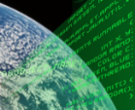
მომსახურების მიმწოდებელი
„მომსახურების მიმწოდებელი“ ნიშნავს:
  i. ნებისმიერ საჯარო ან კერძო პირს, რომელიც მისი მომსახურების მომხმარებლებს უზრუნველყოფს კომპიუტერული სისტემის საშუალებით ურთიერთობის შესაძლებლობით, ასევე
  ii. ნებისმიერ სხვა პირს, რომელიც გადაამუშავებს ან ინახავს კომპიუტერულ მონაცემებს ასეთი საკომუნიკაციო მომსახურების ან ასეთი მომსახურების მომხმარებელთა სახელით.
დიახ:
  კომუნიკაცია ან მონაცემთა დამუშავების დაკავშირებული მომსახურებები (მაგ., ჰოსტინგისა და ქეშინგის მიმწოდებლები)
  კერძო და საჯარო პირები
  უფასო ან ფასიანი მომსახურებები
  დახურული ჯგუფისთვის ან საზოგადოებისთვის უზრუნველყოფა
არა:
  კონტენტის მიმწოდებლები
Notes:
ამ სლაიდის მარცხენა მხარეს ნაჩვენებია ბუდაპეშტის კონვენციის 1.c-მუხლის ტექსტი, რაც არის „მომსახურების მიმწოდებლის“ განმარტება.
მარჯვენა მხარეს მოცემულია განმარტების ახსნა.
ტერმინი მომსახურების მიმწოდებელი, როგორც ბუდაპეშტის კონვენციაშია განმარტებული, მოიცავს პირების ფართო კატეგორიას, რომლებიც კონკრეტულ როლს თამაშობენ კომუნიკაციასთან ან კომპიუტერულ სისტემაში მონაცემთა დამუშავებასთან მიმართებით. ის მოიცავს როგორც კერძო, ისე საჯარო პირებს, მოიცავს მომსახურებების მიწოდებას დახურული ჯგუფისთვის ან საზოგადოებისთვის, უფასო ან ფასიან მომსახურებებს.

Slide 9
ტრაფიკის მონაცემები
დიახ:
  კომპიუტერული მონაცემების კატეგორია
  გენერირდება კომპიუტერის მიერ და შეადგენს კომუნიკაციის ჯაჭვს
  მიუთითებს კომუნიკაციის:
    წყაროს
    დანიშნულების ადგილს
    მარშრუტს
    დროს
    თარიღს
    ზომას
    ხანგრძლივობას
    ძირითადი მომსახურების ტიპს
არა:
  კომუნიკაციის შინაარსი
„ტრაფიკის მონაცემები“ ნიშნავს კომუნიკაციასთან დაკავშირებულ და კომპიუტერული სისტემის მიერ გენერირებულ ნებისმიერ კომპიუტერულ მონაცემებს, რომლებიც წარმოადგენს კომუნიკაციათა ჯაჭვის ნაწილს, მიუთითებს კომუნიკაციის წყაროს, დანიშნულების ადგილს, მიმართულებას, დროს, თარიღს, ზომას, ხანგრძლივობას, ძირითადი მომსახურების ტიპს.
Notes:
ამ სლაიდის მარცხენა მხარეს ნაჩვენებია ბუდაპეშტის კონვენციის 1.d-მუხლის ტექსტი, რაც არის „ტრაფიკის მონაცემების“ განმარტება.
მარჯვენა მხარეს მოცემულია განმარტების ახსნა.
ტრაფიკის მონაცემები, როგორც განმარტებულია ბუდაპეშტის კონვენციაში, არის კომპიუტერული მონაცემების კატეგორია, რომელიც კონკრეტულ სამართლებრივ რეჟიმს ექვემდებარება. ეს მონაცემები განერირდება კომპიუტერების მიერ კომუნიკაციის ჯაჭვში, რათა მოახდინოს კომუნიკაციის მარშრუტიზაცია მათი წარმოშობიდან დანიშნულების ადგილამდე. ამდენად, ის თავად კომუნიკაციის დამხმარეა. ეს სლაიდი აღწერს ტრაფიკის მონაცემების ზოგ საკვანძო მახასიათებელს.

Slide 10
გამოკითხვის კითხვა
ჩამოთვლილთაგან რომელს არ შეიცავს ტრაფიკის მონაცემები:
      დრო
      ხანგრძლივობა
      შინაარსი
      თემის სათაური
      კომუნიკაციის მოცულობა
სწორი პასუხებია C და D
Notes:
სწორი პასუხია: c) შინაარსი და d) თემის სათაური (ეს შინაარსობრივი მონაცემებია)

Slide 11
გამოკითხვის კითხვა
ჩამოთვლილთაგან რომელს არ შეიცავს აბონენტის შესახებ ინფორმაცია:
      მისამართი
      შინაარსი
      ელ. ფოსტის მისამართი
      საკრედიტო ბარათების ინფორმაცია
      მობ. ტელეფონის ნომერი
სწორი პასუხია B
Notes:
სწორი პასუხია: b) შინაარსი (ეს შინაარსობრივი მონაცემია)

Slide 13
უკანონო წვდომა
განყოფილება 2
ბუდაპეშტის კონვენციის მატერიალური დებულებები (ნაწილი 1)
Notes:
სანამ ინტერნეტზე გადავიდოდეთ, ცოტა გავერკვიოთ, თუ რა არის ქსელი და რისგან შედგება ის – ეს მნიშვნელოვანია იმისთვის, რომ გავიგოთ, თუ როგორ მუშაობს ინტერნეტი

Slide 14
უკანონო წვდომა
უკანონო წვდომა
(ბუდაპეშტის კონვენცია – მუხლი 2)
კომპიუტერულ სისტემაზე ან მის ნაწილზე უფლების გარეშე წვდომა
წინასწარი განზრახვით
Notes:
უკანონო წვდომის დანაშაულს იდენენ ისინი, ვინც სრულად ან ნაწილობრივ ახორციელებს წვდომას კომპიუტერულ სისტემაზე უფლების გარეშე. ეს ქმედება უნდა იყოს განზრახვა და ის აღწერილია ბუდაპეშტის კონვენციის მე-2 მუხლში.
მას ხშირად კომპიუტერულ სისტემაზე ჰაკერული შეტევა ეწოდება და ყველაზე გავრცელებული კომპიუტერული დანაშაულია. თუმცა, ჰაკერული შეტევის გარდა, სხვა ფენომენიც არსებობს, რომელიც შეიძლება კლასიფიცირდეს როგორც უკანონო წვდომა – ფაქტობრივად, ჰაკერული შეტევა, ჩვეულებრივ, გამოიყენება ტექნოლოგიების მეშვეობით კომპიუტერულ სისტემაზე უკანონო წვდომის ქმედების აღსაწერად. მაგრამ უკანონო წვდომა ასევე მოიცავს ნებისმიერ უნებართვო შესვლას სისტემაში, მიუხედავად ტექნოლოგიის გამოყენებისა ან არგამოყენებისა. ასეთი შემთხვევა, მაგალითად, მონაცემების კონფიდენციალურობა.
შეიძლება იყოს დამნაშავის მიერ უკანონოდ მოპოვებული პაროლი. დაცული ინტერესი აქ არის კომპიუტერული სისტემის ან კომპიუტერული

Slide 15
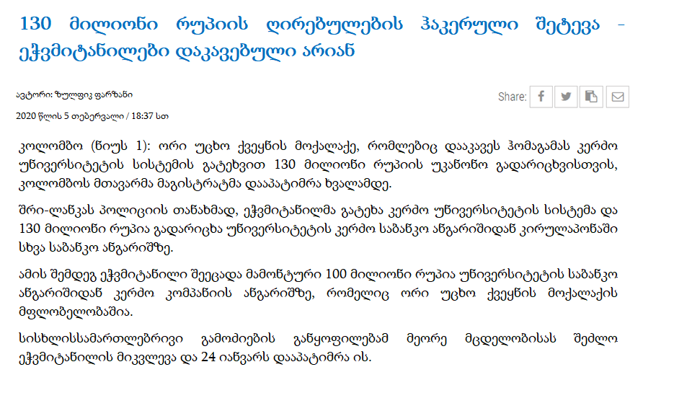
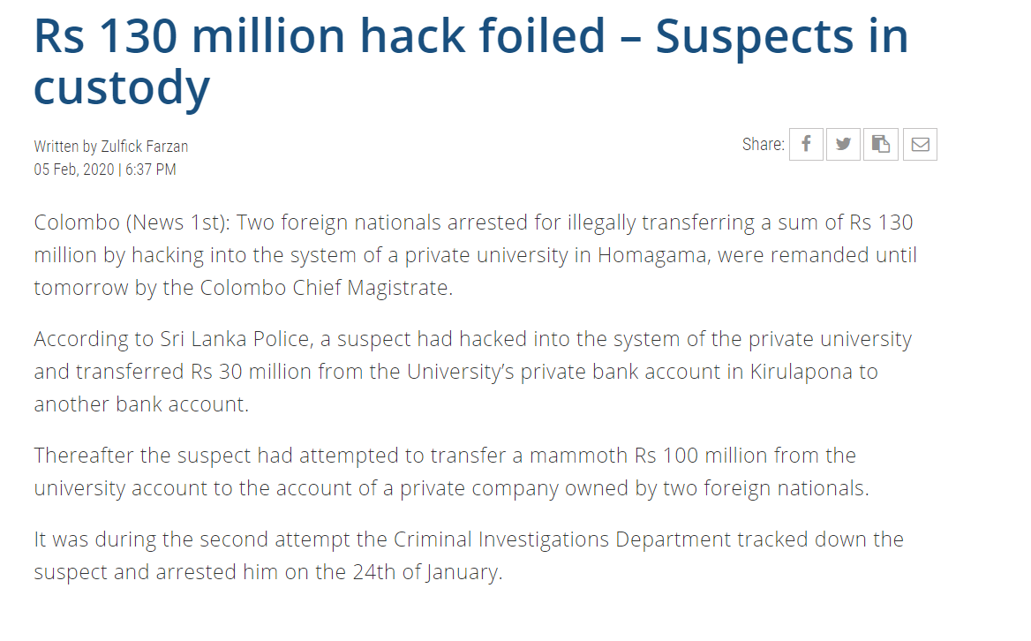
უკანონო წვდომა: მაგალითი
Notes:
სლაიდი აჩვენებს ვებსაიტის სტატიის სქრინშოტს, რომელიც აღწერს, თუ როგორ დააკავა პოლიციამ შრი-ლანკაზე ორი კაცი, შრი-ლანკის კერძო უნივერსიტეტის კომპიუტერულ სისტემაში ჰაკერულად შეღწევის გამო. ეს უკანონო წვდომის სტანდარტული მაგალითია.
ვებსაიტის სტატიის ბმული ხელმისაწვდომია აქ: https://www.newsfirst.lk/2020/02/05/130-million-rupee-hack-foiled-suspects-in-custody/

Slide 16
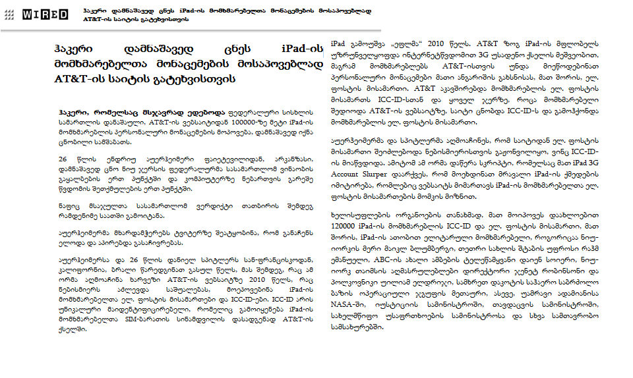
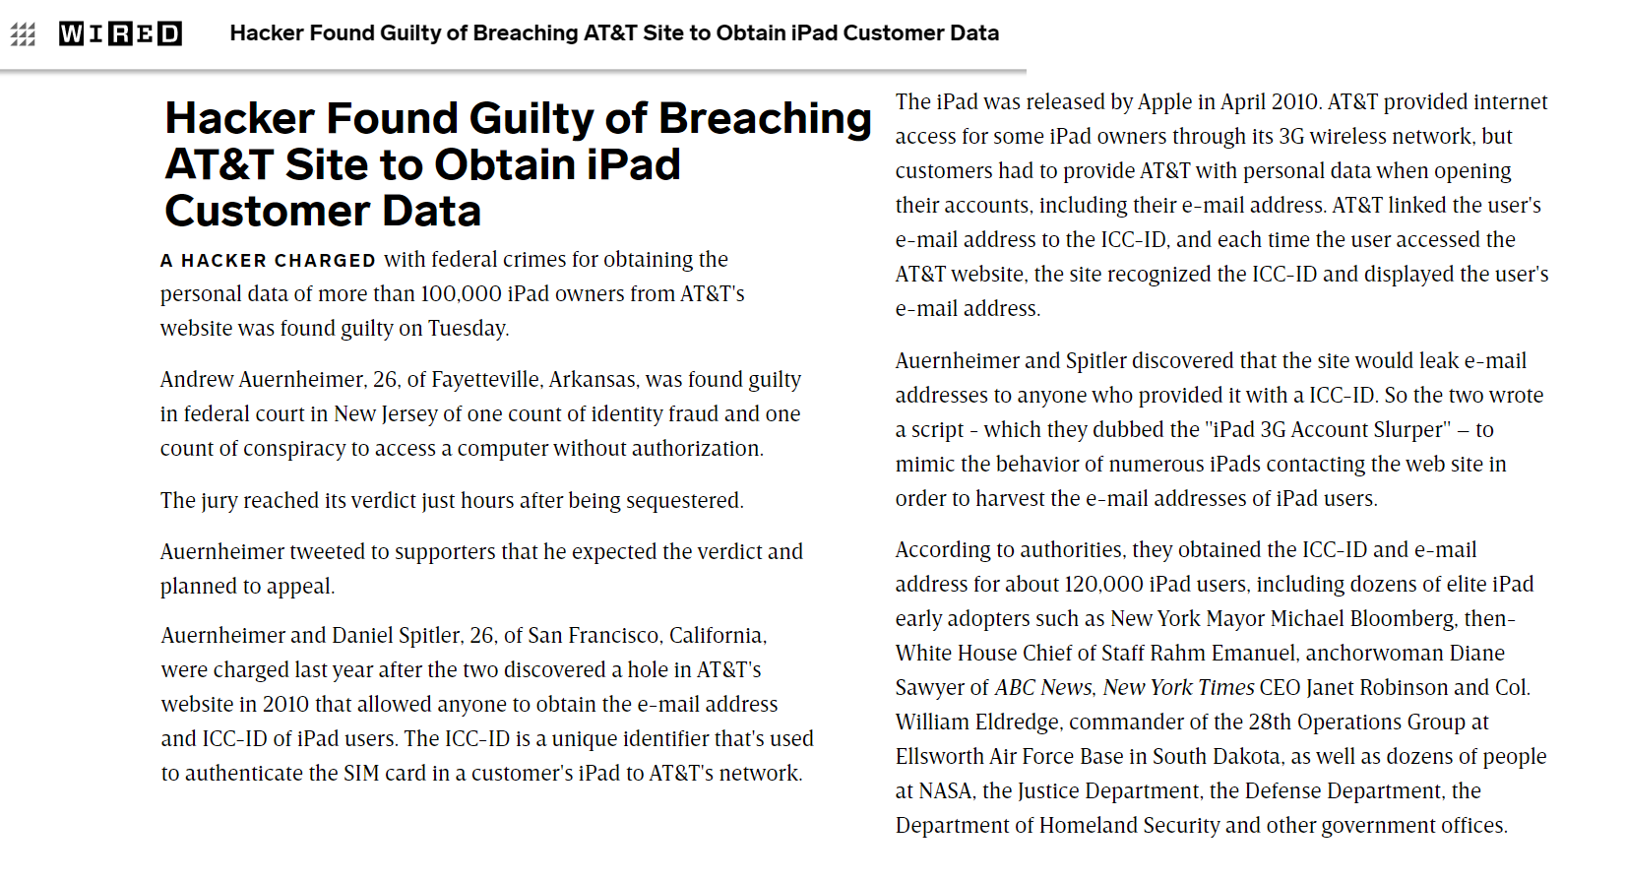
უკანონო წვდომა: მაგალითი
Notes:
ეს სლაიდი აჩვენებს ახალი ამბების სტატიის სქრინშოტს პირის შესახებ, რომელიც აშშ-ში გაასამართლეს კომპიუტერზე ნებართვის გარეშე წვდომის მოპოვების შეთქმულებისთვის. ეს უკანონო წვდომის დანაშაულის ცნობილი და წინააღმდეგობრივი შემთხვევაა. ენდრიუ აუერჰეიმერი იყო ჰაკერული ჯგუფის წევრი, რომელმაც AT&T-ის უსაფრთხოება გაარღვია, რამაც მოახდინა iPad-ის მომხმარებელთა ელ. ფოსტის მისამართების კომპრომეტირება. მონაცემები, რომლებზეც აუერჰეიმერმა წვდომა მოიპოვა, ხელმისაწვდომი იყო საჯარო URL-ით. აუერჰეიმერს არ დასჭირდა წვდომა AT&T-ის კერძო სისტემის რომელიმე ნაწილზე. თუმცა აუერჰეიმერი გაასამართლეს, ბევრი სვამდა კითხვას, უნდა გაესამართლებინათ თუ არა ის, იმის გათვალისწინებით, რომ წვდომა შეზღუდული იყო საჯაროდ ხელმისაწვდომ მონაცემებზე.
ტრენერმა შეიძლება დაიწყოს დისკუსია, არის თუ არა ტრენინგის მონაწილეების ადგილობრივი კანონმდებლობით ასეთი ქმედება კრიმინალიზებული.
სტატიის ბმული ხელმისაწვდომია აქ: https://www.wired.com/2012/11/att-hacker-found-guilty/

Slide 17
უკანონო წვდომა („წვდომა“)
თითოეული მხარე ვალდებულია, მიიღოს საჭირო საკანონმდებლო და სხვა ზომები, რომლებიც მოახდენს მთლიან კომპიუტერულ სისტემაზე ან მის ნაწილზე უფლების გარეშე წვდომის სისხლის სამართლის დანაშაულად კვალიფიცირებას მისი შიდასახელმწიფოებრივი კანონმდებლობის შესაბამისად, როცა ეს ქმედება წინასწარი განზრახვითაა ჩადენილი. მხარემ შეიძლება მოითხოვოს, რომ დანაშაულის ჩადენის პირობად ჩაითვალოს უსაფრთხოების ზომების დარღვევა კომპიუტერული მონაცემების მოპოვების ან სხვა არაკეთილსინდისიერი განზრახვით; ან სხვა კომპიუტერულ სისტემასთან მიმართებით, რომელიც შეერთებულია მეორე კომპიუტერულ სისტემასთან.
წვდომა მოიცავს სხვა კომპიუტერული სისტემის შესვლას:
  როცა ის დაკავშირებულია საზოგადო სატელეკომუნიკაციო ქსელის მეშვეობით;
  კომპიუტერულ სისტემაში იმავე ქსელში (LAN ან ორგანიზაციის შიდა ინტრანეტი)
წვდომა არ მოიცავს მხოლოდ ელ. ფოსტის შეტყობინების ან ფაილის გაგზავნას კომპიუტერულ სისტემაზე
კომპიუტერულ სისტემასთან კომუნიკაციის მეთოდს მნიშვნელობა არა აქვს (იქნება დისტანციურად უსადენო კავშირის მეშვეობით თუ ახლო მანძილზე)
Notes:
ამ სლაიდის მარცხენა მხარეს ნაჩვენებია ბუდაპეშტის კონვენციის მე-2 მუხლის ტექსტი ერთი გამოყოფილი ელემენტით („წვდომა“).
მარჯვენა მხარეს მოცემულია გამოყოფილი ელემენტის ახსნა.
მე-2 მუხლის შესაბამისად ფუნდამენტური ელემენტი და აუცილებელი ქმედებაა ტერმინი „წვდომა“. ტერმინი ეხება კომპიუტერულ სისტემაში სრულ ან ნაწილობრივ შეღწევას. მე-2 მუხლი ტექნოლოგიურად ნეიტრალურია და არ აკონკრეტებს საშუალებებს, რომლითაც ხორციელდება წვდომა. სლაიდი განმარტავს თუ რა არის წვდომა და რა არა.

Slide 18
უკანონო წვდომა („მთლიანი ან ნაწილი“)
თითოეული მხარე ვალდებულია, მიიღოს საჭირო საკანონმდებლო და სხვა ზომები, რომლებიც მოახდენს მთლიან კომპიუტერულ სისტემაზე ან მის ნაწილზე უფლების გარეშე წვდომის სისხლის სამართლის დანაშაულად კვალიფიცირებას მისი შიდასახელმწიფოებრივი კანონმდებლობის შესაბამისად, როცა ეს ქმედება წინასწარი განზრახვითაა ჩადენილი. მხარემ შეიძლება მოითხოვოს, რომ დანაშაულის ჩადენის პირობად ჩაითვალოს უსაფრთხოების ზომების დარღვევა კომპიუტერული მონაცემების მოპოვების ან სხვა არაკეთილსინდისიერი განზრახვით; ან სხვა კომპიუტერულ სისტემასთან მიმართებით, რომელიც შეერთებულია მეორე კომპიუტერულ სისტემასთან.
კომპიუტერული სისტემის ნაწილი მოიცავს შემდეგს:
  აპარატული უზრუნველყოფა
  კომპონენტები
  დაინსტალირებული სისტემის შენახული მონაცემები
  კატალოგები
  ტრაფიკის მონაცემები
  შინაარსთან დაკავშირებული მონაცემები
Notes:
ამ სლაიდის მარცხენა მხარეს ნაჩვენებია ბუდაპეშტის კონვენციის მე-2 მუხლის ტექსტი ერთი გამოყოფილი ელემენტით („მთლიანი კომპიუტერული სისტემა ან მისი ნაწილი“).
მარჯვენა მხარეს მოცემულია გამოყოფილი ელემენტის ახსნა.
მაგალითების მეშვეობით ის განმარტავს, თუ რას ნიშნავს „კომპიუტერული სისტემის ნაწილი“ მე-2 მუხლის მიზნებისთვის.

Slide 19
უკანონო წვდომა („უფლების გარეშე“)
თითოეული მხარე ვალდებულია, მიიღოს საჭირო საკანონმდებლო და სხვა ზომები, რომლებიც მოახდენს მთლიან კომპიუტერულ სისტემაზე ან მის ნაწილზე უფლების გარეშე წვდომის სისხლის სამართლის დანაშაულად კვალიფიცირებას მისი შიდასახელმწიფოებრივი კანონმდებლობის შესაბამისად, როცა ეს ქმედება წინასწარი განზრახვითაა ჩადენილი. მხარემ შეიძლება მოითხოვოს, რომ დანაშაულის ჩადენის პირობად ჩაითვალოს უსაფრთხოების ზომების დარღვევა კომპიუტერული მონაცემების მოპოვების ან სხვა არაკეთილსინდისიერი განზრახვით; ან სხვა კომპიუტერულ სისტემასთან მიმართებით, რომელიც შეერთებულია მეორე კომპიუტერულ სისტემასთან.
წვდომა უნდა იყოს უნებართვო, რომ ის ჩაითვალოს დანაშაულად
ნებართვა შეიძლება იყოს საკანონმდებლო, აღმასრულებითი, ადმინისტრაციული, სასამართლო, სახელშეკრულებო ან სხვა
კომპიუტერულ სისტემაზე წვდომა, რომელიც იძლევა საზოგადოებისთვის უფასო და ღია წვდომის უფლებას, არ უნდა იქნეს კრიმინალიზებული
Notes:
ამ სლაიდის მარცხენა მხარეს ნაჩვენებია ბუდაპეშტის კონვენციის მე-2 მუხლის ტექსტი ერთი გამოყოფილი ელემენტით („უფლების გარეშე“).
მარჯვენა მხარეს მოცემულია გამოყოფილი ელემენტის ახსნა.
კონვენციით გათვალისწინებული ბევრი დანაშაული მოითხოვს, რომ ჩადენილი იყოს „უფლების გარეშე“, ანუ შესაბამისი პირისგან ან სუბიექტისგან ნებართვის მიღების გარეშე. ნებართვა შეიძლება იყოს საკანონმდებლო, ადმინისტრაციული, სასამართლო, სახელშეკრულებო ან შეთანხმებული ნებისმიერ მოცემულ შემთხვევაში. ნებადართული ქმედება არ არის კრიმინალიზებული, ასევე არ არის კრიმინალიზებული კომპიუტერულ სისტემაზე წვდომა, რომელიც უფასო და ღია წვდომას იძლევა საზოგადოებისთვის. ტრენერს შეიძლება სურდეს ეს დაუკავშიროს „უნებართვო წვდომის“ განმარტებას, რომელიც მანამდე იქნა განხილული ასახსნელად, თუ როგორ შეიძლება განისაზღვროს ნებართვის ფაქტი

Slide 20






უკანონო წვდომა („უფლების გარეშე“)
ბუდაპეშტის კონვენციაში არ არის განმარტებული „ნებართვის გარეშე“
ქვეყნები, რომლებმაც მიიღეს განმარტებები:
ელემენტები:
  ამ სახის წვდომის კონტროლის უფლება
  ამ უფლების მქონე პირის თანხმობა
გაერთიანებული სამეფო
სინგაპური
ანტიგუა და ბარბუდა
მავრიკი
ბერმუდა
განა
Notes:
სლაიდი აჩვენებს, რომ ცნება „უფლების გარეშე“ არ არის განმარტებული ბუდაპეშტის კონვენციაში.
ის ასევე აჩვენებს სხვადასხვა ქვეყნის მაგალითს, რომელმაც მიიღო განმარტება თავის საერთაშორისო საუკეთესო პრაქტიკაში
ტრენერმა შეიძლება თქვას, რომ ამ ქვეყნების მიერ მიღებულ განმარტებას ორი ელემენტი აქვს, რომლებიც განიხილება მომდევნო სლაიდებზე.
ტრენერმა შეიძლება ხაზი გაუსვას, რომ „უნებართვოს “ განმარტება შეიძლება განსხვავებული იყოს კონკრეტულ დანაშაულებთან მიმართებით, როგორიცაა უკანონო წვდომა, მონაცემთა ხელყოფა და სისტემაში ჩარევა. ამიტომ არის, რომ ბევრ ქვეყანას სხვადასხვა განმარტება აქვს, მაგალითად, „უნებართვო შეცვლისა “ და „უნებართვო ქმედებისთვის“.

Slide 21
„უფლების გარეშე“ – განხორციელების მაგალითები
მაგ.: გაერთიანებული სამეფოს კანონი „კომპიუტერის ბოროტად გამოყენების შესახებ“
ნებისმიერი პირის მიერ ნებისმიერი სახის წვდომა კომპიუტერში არსებულ ნებისმიერ პროგრამასა თუ მონაცემზე არის უნებართვო, თუ
მას თავად არ აქვს უფლება აკონტროლოს ამ სახის წვდომა პროგრამასა თუ მონაცემზე; და
მას არ აქვს პროგრამასა თუ მონაცემზე ამ სახის წვდომის თანხმობა შესაბამისი უფლების მქონე პირისგან, მაგრამ ეს ქვეპუნქტი გამოიყენება მე-10 პუნქტის გათვალისწინებით.
წვდომის განმახორციელებელ პირს არ უნდა ჰქონდეს ამ სახის წვდომის კონტროლის უფლება
უფლება შეიძლება იყოს:
  საკანონმდებლო აღმასრულებითი
  ადმინისტრაციული
  სასამართლო
  სახელშეკრულებო
  დაფუძნებული დადგენილ სამართლებრივ დაცვაზე, პასუხისმგებლობისგან გათავისუფლებასა და დასაბუთებაზე
Notes:
სლაიდის მარცხენა მხარეს ნაჩვენებია „უნებართვო წვდომის“ განმარტება „კომპიუტერის ბოროტად გამოყენების შესახებ“ გაერთიანებული სამეფოს კანონის შესაბამისად. ამ განმარტებას ორი ელემენტი აქვს. პირველი ელემენტი, რომელიც ხაზგასმულია, არის „თავად არ აქვს უფლება აკონტროლოს ამ სახის წვდომა“
სლაიდის მარჯვენა მხარეს მოცემულია ამ ელემენტის ახსნა.

Slide 22
„უფლების გარეშე“ – განხორციელების მაგალითები
მაგ.: გაერთიანებული სამეფოს კანონი „კომპიუტერის ბოროტად გამოყენების შესახებ“
ნებისმიერი პირის მიერ ნებისმიერი სახის წვდომა კომპიუტერში არსებულ ნებისმიერ პროგრამასა თუ მონაცემზე არის უნებართვო, თუ
მას თავად არ აქვს უფლება აკონტროლოს ამ სახის წვდომა პროგრამასა თუ მონაცემზე; და
მას არ აქვს პროგრამასა თუ მონაცემზე ამ სახის წვდომის თანხმობა შესაბამისი უფლების მქონე პირისგან, მაგრამ ეს ქვეპუნქტი გამოიყენება მე-10 პუნქტის გათვალისწინებით.
წვდომის განმახორციელებელ პირს არ უნდა ჰქონდეს თანხმობა ამ სახის წვდომის კონტროლის უფლების მქონე პირისგან
ასეთი პირის თანხმობა შეიძლება იყოს აშკარა ან ნაგულისხმები.
Notes:
სლაიდის მარცხენა მხარეს ნაჩვენებია „უნებართვო წვდომის“ განმარტება „კომპიუტერის ბოროტად გამოყენების შესახებ“ გაერთიანებული სამეფოს კანონის შესაბამისად. ამ განმარტებას ორი ელემენტი აქვს. მეორე ელემენტი, რომელიც გამოყოფილია, არის „არ აქვს ... ამ სახის წვდომის თანხმობა შესაბამისი უფლების მქონე პირისგან “
სლაიდის მარჯვენა მხარეს მოცემულია ამ ელემენტის ახსნა.

Slide 23
უკანონო წვდომა („უსაფრთხოების ზომების დარღვევა“)
თითოეული მხარე ვალდებულია, მიიღოს საჭირო საკანონმდებლო და სხვა ზომები, რომლებიც მოახდენს მთლიან კომპიუტერულ სისტემაზე ან მის ნაწილზე უფლების გარეშე წვდომის სისხლის სამართლის დანაშაულად კვალიფიცირებას მისი შიდასახელმწიფოებრივი კანონმდებლობის შესაბამისად, როცა ეს ქმედება წინასწარი განზრახვითაა ჩადენილი. მხარემ შეიძლება მოითხოვოს, რომ დანაშაულის ჩადენის პირობად ჩაითვალოს უსაფრთხოების ზომების დარღვევა კომპიუტერული მონაცემების მოპოვების ან სხვა არაკეთილსინდისიერი განზრახვით; ან სხვა კომპიუტერულ სისტემასთან მიმართებით, რომელიც შეერთებულია მეორე კომპიუტერულ სისტემასთან.
მხარეებს შეუძლიათ წვდომის კრიმინალიზაციის შეზღუდვა შემდეგი საკვალიფიკაციო ელემენტებით:
  უსაფრთხოების ზომების დარღვევა
  კომპიუტერული მონაცემების მოპოვების განზრახვა
  არაკეთილსინდისიერი განზრახვა
  წვდომა კომპიუტერულ სისტემასთან მიმართებით, რომელიც დაკავშირებულია სხვა კომპიუტერულ სისტემასთან (გამონაკლისი: წვდომა დამოუკიდებელ კომპიუტერულ სისტემაზე)
Notes:
ამ სლაიდის მარცხენა მხარეს ნაჩვენებია ბუდაპეშტის კონვენციის მე-2 მუხლის ტექსტი ერთი გამოყოფილი ელემენტით („უსაფრთხოების ზომების დარღვევა“).
მარჯვენა მხარეს მოცემულია გამოყოფილი ელემენტის ახსნა.
მხარეებს შეუძლიათ მე-2 მუხლის მოქმედება შეავიწროონ, რომელიც ითვალისწინებს უკანონო წვდომის ზოგად კრიმინალიზაციას, კონკრეტული საკვალიფიკაციო ელემენტებით. მაგალითად, მხარეებმა შეიძლება მოითხოვონ, რომ უკანონო წვდომის ქმედება განხორციელებული იყოს უსაფრთხოების ზომების დარღვევით (მაგ., პაროლები ან წვდომის კოდები) ან სხვაგვარად, არაკეთილსინდისიერი განზრახვით, ან კომპიუტერული მონაცემების წვდომამოპოვებული კომპიუტერული სისტემიდან ან ნებისმიერი სხვა კომპიუტერული სისტემიდან მოსაპოვებლად. ამ სლაიდზე ჩამოთვლილია ყველა საკვალიფიკაციო ელემენტი, რომელთა თავიანთ შიდასახელმწიფოებრივ კანონმდებლობაში მიღება შეიძლება მოისურვონ მხარეებმა.

Slide 24
გამოკითხვის კითხვა
თუ თანამშრომელი სარგებლობს ნებადართული წვდომით საბანკო მონაცემებზე, შეიძლება თუ არა ის გასამართლებული იქნეს უკანონო წვდომის გამო, თუ თანამშრომელი მონაცემებზე წვდომით ხელს უწყობს დანაშაულის ჩადენას?
      დიახ
      არა
სწორი პასუხია A
Notes:
სწორი პასუხია: A) დიახ. ეს იმიტომ, რომ ნებართვა, რომელიც ჩვეულებრივ ეძლევა თანამშრომელს, არ იძლევა წვდომის უფლებას დანაშაულის ჩადენის მიზნით. ამდენად, თანამშრომელი იმოქმედებდა უფლებამოსილების გადამეტებით კომპიუტერზე წვდომისას დანაშაულის ჩადენის ხელშესაწყობად.

Slide 26
უკანონო გადაჭერა
განყოფილება 3
ბუდაპეშტის კონვენციის მატერიალური დებულებები (ნაწილი 1)

Slide 27
უკანონო გადაჭერა
უკანონო გადაჭერა
(ბუდაპეშტის კონვენცია – მუხლი 3)
წინასწარი განზრახვით და უფლების გარეშე
კომპიუტერულ მონაცემთა არასაჯარო გადაცემის ტექნიკური საშუალებებით გადაჭერა
კომპიუტერულ სისტემაზე, სისტემიდან ან სისტემის შიგნით
Notes:
უკანონო გადაჭერა, როგორც აღწერილია ბუდაპეშტის კონვენციის მე-3 მუხლში, ასევე არის განზრახ დარღვევა. ის ჩადენილია მათ მიერ, ვისაც არა აქვს უფლება, ტექნიკური საშუალებებით გადაიჭიროს კომპიუტერული მონაცემების არასაჯარო გადაცემა კომპიუტერულ სისტემაზე, სისტემიდან ან სისტემის შიგნით.
ეს დებულება იცავს კომპიუტერული მონაცემების არასაჯარო გადაცემას და ახდენს მათი უნებართვო გადაჭერის კრიმინალიზაციას.
მონაცემთა გადაცემა კომპიუტერულ სისტემაზე, სისტემიდან ან იმავე სისტემის შიგნით ყველაზე აქტუალური რეალობაა დღესდღეობით თანამედროვე ცხოვრებაში ქსელებში.
ტექნიკურად, შეიძლება ძალიან მარტივი იყოს კომუნიკაციის გადაჭერა, თუ ქსელი და კომუნიკაციები სათანადოდ დაცული არაა. კომუნიკაციის გადაჭერამ შეიძლება გამოავლინოს, მაგალითად, რომელი ვებსაიტები იქნა მონახულებული ან ელ. ფოსტის გაგზავნილი ან მიღებული შეტყობინებები.
ამდენად, უკანონო გადაჭერის დანაშაულის მიზანია საკომუნიკაციო ტექნოლოგიების ხარვეზების გამოაშკარავება, იცავს რა არასაჯარო კომუნიკაციების კონფიდენციალურობას.
ტრენერმა უნდა განასხვაოს „წვდომისა“ და „გადაჭერის“ დანაშაულებს შორის კონცეპტუალურ საფუძველზე. წვდომის დანაშაული უკავშირდება კომპიუტერზე ან კომპიუტერულ მონაცემზე წვდომას, როცა ის სტატიკურია, ხოლო გადაჭერის დანაშაული უკავშირდება კომპიუტერული მონაცემების გადაცემის გადაჭერას (ანუ მონაცემები გადაცემის პროცესშია). გადაცემა შეიძლება იყოს კომპიუტერულ სისტემაზე, სისტემიდან ან სისტემის შიგნით.

Slide 28
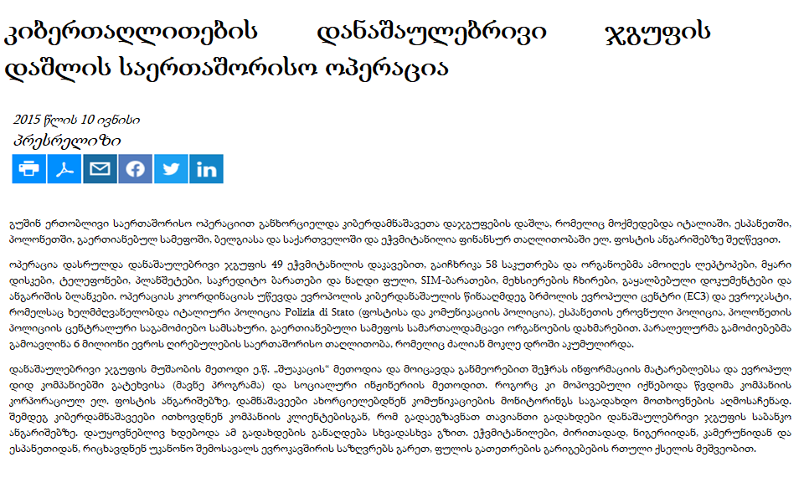
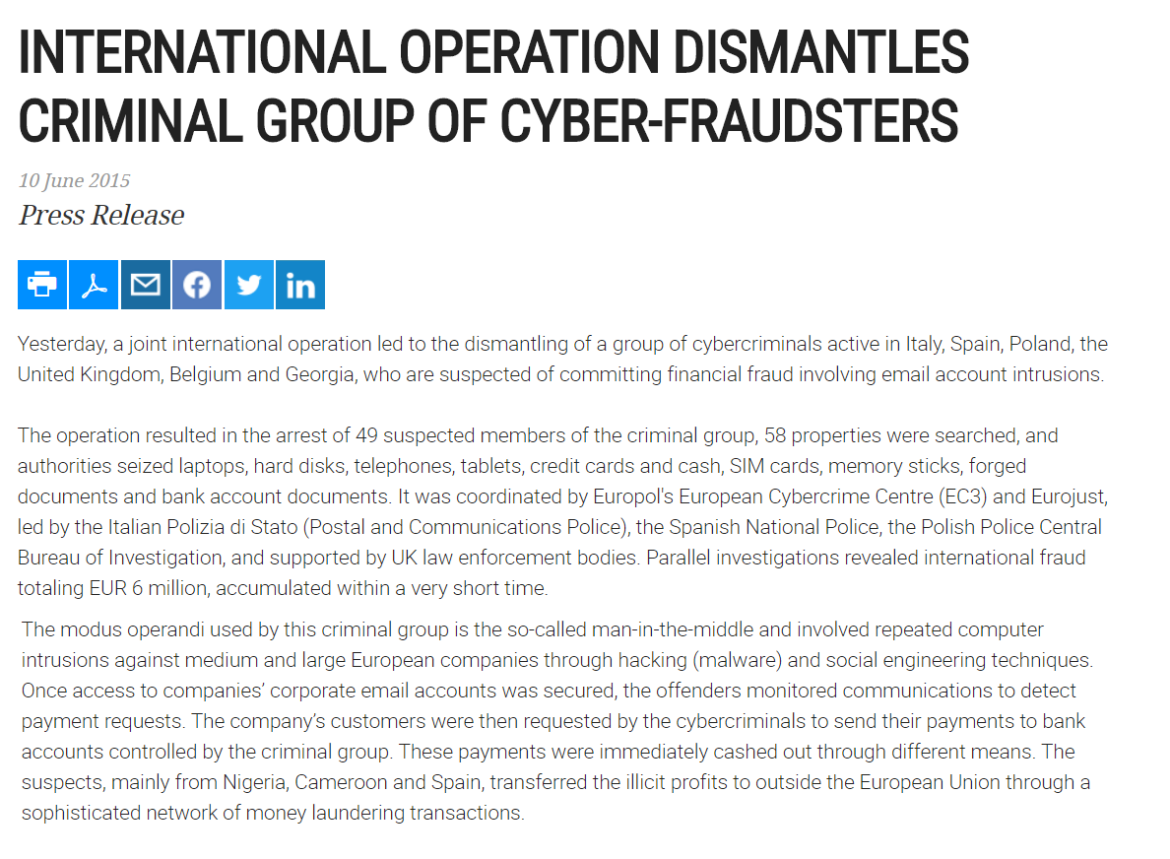
უკანონო გადაჭერა: მაგალითი
Notes:
სლაიდი აჩვენებს 2015 წელს გამოცემული ევროპოლის პრესრელიზის სქრინშოტს. პრესრელიზი აღწერს 49 პირის დაკავებას, რომლებიც დამნაშავეთა ჯგუფს ეკუთვნოდნენ, რომელიც მრავალ ქვეყანაში ოპერირებდა ევროპის მასშტაბით. პრესრილიზის მესამე აბზაცი აღწერს დანაშაულებრივი ჯგუფის მუშაობის მეთოდს, რაც შეიძლება ტრენერმა გამოიყენოს უკანონო გადაჭერის ერთ-ერთ მაგალითად. კერძოდ, ტრენერმა შეიძლება ხაზი გაუსვას, რომ დამნაშავეები აკვირდებოდნენ კორპორაციული ელ. ფოსტის ანგარიშების კომუნიკაციას, რომ აღმოეჩინათ სხვადასხვა კორპორაციას შორის განხორციელებული საგადახდო მოთხოვნები.
პრესრელიზის ბმული: https://www.europol.europa.eu/newsroom/news/international-operation-dismantles-criminal-group-of-cyber-fraudsters

Slide 29
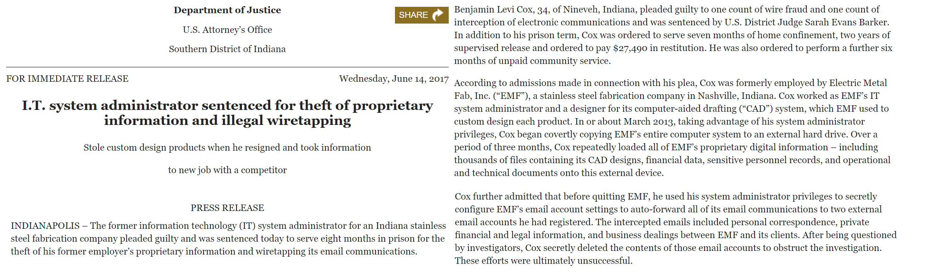
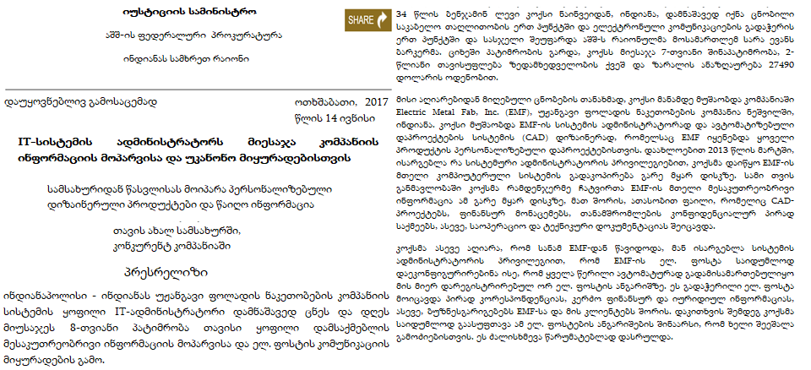
უკანონო გადაჭერა: მაგალითი
Notes:
სლაიდი აჩვენებს აშშ-ს იუსტიციის სამინისტროს პრესრელიზის სქრინშოტს, რომელიც განმარტავს, თუ როგორ მიესაჯა პირს ელ.ფოსტის კომუნიკაციაზე უკანონო მიყურადებისთვის (გადაჭერა). პრესრილიზის თანახმად, პირმა „ისარგებლა სისტემის ადმინისტრატორის პრივილეგიით, რომ EMF-ის ელ. ფოსტა საიდუმლოდ დაეკონფიგურირებინა ისე, რომ ყველა წერილი ავტომატურად გადამისამართებულიყო მის მიერ დარეგისტრირებულ ორ ელ. ფოსტის ანგარიშზე. ეს გადაჭერილი ელ. ფოსტა მოიცავდა პირად კორესპონდენციას, კერძო ფინანსურ და იურიდიულ ინფორმაციას, ასევე, ბუზნესგარიგებებს EMF-სა და მის კლიენტებს შორის.“
პრესრელიზის ბმული: https://www.justice.gov/usao-sdin/pr/it-system-administrator-sentenced-theft-proprietary-information-and-illegal-wiretapping

Slide 30
უკანონო გადაჭერა („გადაჭერა“)
თითოეული მხარე ვალდებულია, მიიღოს საჭირო საკანონმდებლო და სხვა ზომები, რომლებიც მოახდენს კომპიუტერულ სისტემაზე, სისტემიდან ან მის ფარგლებში კომპიუტერულ მონაცემთა არასაჯარო გადაცემის, მათ შორის, კომპიუტერული სისტემიდან ამგვარ კომპიუტერულ მონაცემთა მატარებელი ელექტრომაგნიტური ემისიის, უფლების გარეშე, გადაჭერის სისხლის სამართლის დანაშაულად კვალიფიცირებას მისი შიდასახელმწიფოებრივი კანონმდებლობის შესაბამისად, როცა ეს ქმედება ტექნიკური საშუალებებითაა განხორციელებული და თუ ის წინასწარი განზრახვითაა ჩადენილი. მხარემ შეიძლება მოითხოვოს, რომ დანაშაულის ჩადენის პირობად ჩაითვალოს არაკეთილსინდისიერი განზრახვა ან ქმედების ჩადენა კომპიუტერულ სისტემასთან მიმართებით, რომელიც შეერთებულია მეორე კომპიუტერულ სისტემასთან.
გადაჭერა ნიშნავს კომუნიკაციაზე მიყურადებას, მონიტორინგს ან დაკვირვებას
დებულების მიზანია, დაიცვას მონაცემთა გადაცემის კონფიდენციალურობა
ეხება ზეპირი სატელეფონო კომუნიკაციის ტრადიციული მიყურადებისა და ჩაწერის ეკვივალენტებს, როცა ისინი კომპიუტერული მონაცემების გადაცემისას ხორციელდება
Notes:
ამ სლაიდის მარცხენა მხარეს ნაჩვენებია ბუდაპეშტის კონვენციის მე-3 მუხლის ტექსტი ერთი გამოყოფილი ელემენტით („გადაჭერა“).
მარჯვენა მხარეს მოცემულია გამოყოფილი ელემენტის ახსნა.
მე-3 მუხლის შესაბამისად ფუნდამენტური ელემენტი და აუცილებელი ქმედებაა ტერმინი „გადაჭერა“. გადაჭერა ეხება კომუნიკაციაზე მიყურადებას, მონიტორინგს ან დაკვირვებას. გადაჭერა გავლენას ახდენს მონაცემთა გადაცემის კონფიდენციალურობაზე; ხოლო კონვენციის მე-3 მუხლის მიზანია, დაიცვას მონაცემთა არასაჯარო გადაცემა გადაჭერისგან.

Slide 31
უკანონო წვდომა („უფლების გარეშე“)
თითოეული მხარე ვალდებულია, მიიღოს საჭირო საკანონმდებლო და სხვა ზომები, რომლებიც მოახდენს კომპიუტერულ სისტემაზე, სისტემიდან ან მის ფარგლებში კომპიუტერულ მონაცემთა არასაჯარო გადაცემის, მათ შორის, კომპიუტერული სისტემიდან ამგვარ კომპიუტერულ მონაცემთა მატარებელი ელექტრომაგნიტური ემისიის, უფლების გარეშე, გადაჭერის სისხლის სამართლის დანაშაულად კვალიფიცირებას მისი შიდასახელმწიფოებრივი კანონმდებლობის შესაბამისად, როცა ეს ქმედება ტექნიკური საშუალებებითაა განხორციელებული და თუ ის წინასწარი განზრახვითაა ჩადენილი. მხარემ შეიძლება მოითხოვოს, რომ დანაშაულის ჩადენის პირობად ჩაითვალოს არაკეთილსინდისიერი განზრახვა ან ქმედების ჩადენა კომპიუტერულ სისტემასთან მიმართებით, რომელიც შეერთებულია მეორე კომპიუტერულ სისტემასთან.
შესაძლო გადაჭერების მაგალითები, უფლებით:
  გადაცემის მონაწილე მხარეების მიერ ინსტრუქტირებული ან ავტორიზებული პირი, მათ შორის შემდეგი მიზნით:
    მონაწილეებთან შეთანხმებული ავტორიზებული შემოწმება
    მონაწილეებთან შეთანხმებული დაცვის ღონისძიებები
  ვებსაიტზე ქუქის გამოსაყენებლად
  სამართალდამცავი ორგანოების მიერ კანონიერად ავტორიზებული დაკვირვება
Notes:
ამ სლაიდის მარცხენა მხარეს ნაჩვენებია ბუდაპეშტის კონვენციის 3-მუხლის ტექსტი ერთი გამოყოფილი ელემენტით („უფლების გარეშე“).
მარჯვენა მხარეს მოცემულია გამოყოფილი ელემენტის ახსნა.
კონვენციით გათვალისწინებული ბევრი დანაშაული მოითხოვს, რომ ჩადენილი იყოს „უფლების გარეშე“, ანუ შესაბამისი პირისგან ან სუბიექტისგან ნებართვის მიღების გარეშე. ნებართვა შეიძლება იყოს სამართლებრივი, ადმინისტრაციული, სასამართლო, სახელშეკრულებო ან შეთანხმებული ნებისმიერ მოცემულ შემთხვევაში. გადაჭერის შემთხვევაში შესაძლებელია, რომ ქმედება განხორციელდეს ნებართვით; შესაძლოა სამართალდამცავი ორგანოებისგან ან შემოწმების ავტორიზაციის მქონე პირებისგან ან დაცვის ღონისძიებებისთვის. ამდენად, კანონიერი გადაჭერა „უფლებით“ არ ხვდება მე-3 მუხლის მოქმედების სფეროში.

Slide 32
უკანონო გადაჭერა („ტექნიკური საშუალებებით განხორციელებული“)
თითოეული მხარე ვალდებულია, მიიღოს საჭირო საკანონმდებლო და სხვა ზომები, რომლებიც მოახდენს კომპიუტერულ სისტემაზე, სისტემიდან ან მის ფარგლებში კომპიუტერულ მონაცემთა არასაჯარო გადაცემის, მათ შორის, კომპიუტერული სისტემიდან ამგვარ კომპიუტერულ მონაცემთა მატარებელი ელექტრომაგნიტური ემისიის, უფლების გარეშე, გადაჭერის სისხლის სამართლის დანაშაულად კვალიფიცირებას მისი შიდასახელმწიფოებრივი კანონმდებლობის შესაბამისად, როცა ეს ქმედება ტექნიკური საშუალებებითაა განხორციელებული და თუ ის წინასწარი განზრახვითაა ჩადენილი. მხარემ შეიძლება მოითხოვოს, რომ დანაშაულის ჩადენის პირობად ჩაითვალოს არაკეთილსინდისიერი განზრახვა ან ქმედების ჩადენა კომპიუტერულ სისტემასთან მიმართებით, რომელიც შეერთებულია მეორე კომპიუტერულ სისტემასთან.
ტექნიკური საშუალებების გამოყენება მოიცავს გადაჭერას:
  კომპიუტერული სისტემაზე წვდომითა და მისი გამოყენებით;
  ელექტრონული მისაყურადებელი და მოსასმენი მოწყობილობების გამოყენებით
შეიძლება მოიცავდეს:
  ჩაწერას
  გადაცემის ხაზებზე დამაგრებული ტექნიკური მოწყობილობების გამოყენებას
  უსადენო კომუნიკაციების შესაგროვებლად და ჩასაწერად მოწყობილობების გამოყენებას
  პროგრამული უზრუნველყოფის, პაროლებისა და კოდების გამოყენებას
www.coe.int/cybercrime
www.coe.int/cybercrime - 32 -
Notes:
ამ სლაიდის მარცხენა მხარეს ნაჩვენებია ბუდაპეშტის კონვენციის მე-3 მუხლის ტექსტი, ერთი გამოყოფილი ელემენტით („ტექნიკური საშუალებებით განხორციელებული“).
მარჯვენა მხარეს მოცემულია გამოყოფილი ელემენტის ახსნა.
მე-3 მუხლი არ ითვალისწინებს გადაცემის არატექნიკურ გადაჭერას და გამოიყენება, როცა პირი ახორციელებს კომპიუტერულ სისტემაზე წვდომას და იყენებს მას გადაცემის გადასაჭერად, ან იყენებს ელექტრონულ მისაყურადებელ ან მოსასმენ მოწყობილობას, ან სხვა ტექნიკურ საშუალებას. ამ სლაიდზე ჩამოთვლილია გადაჭერის ფორმები, რომლებიც შეიძლება მოიცვას „ტექნიკურმა საშუალებებმა“.

Slide 33
უკანონო გადაჭერა („არასაჯარო გადაცემა“)
თითოეული მხარე ვალდებულია, მიიღოს საჭირო საკანონმდებლო და სხვა ზომები, რომლებიც მოახდენს კომპიუტერულ სისტემაზე, სისტემიდან ან მის ფარგლებში კომპიუტერულ მონაცემთა არასაჯარო გადაცემის, მათ შორის, კომპიუტერული სისტემიდან ამგვარ კომპიუტერულ მონაცემთა მატარებელი ელექტრომაგნიტური ემისიის, უფლების გარეშე, გადაჭერის სისხლის სამართლის დანაშაულად კვალიფიცირებას მისი შიდასახელმწიფოებრივი კანონმდებლობის შესაბამისად, როცა ეს ქმედება ტექნიკური საშუალებებითაა განხორციელებული და თუ ის წინასწარი განზრახვითაა ჩადენილი. მხარემ შეიძლება მოითხოვოს, რომ დანაშაულის ჩადენის პირობად ჩაითვალოს არაკეთილსინდისიერი განზრახვა ან ქმედების ჩადენა კომპიუტერულ სისტემასთან მიმართებით, რომელიც შეერთებულია მეორე კომპიუტერულ სისტემასთან.
დანაშაული, რომელიც შემოიფარგლება მონაცემების არასაჯარო გადაცემის გადაჭერით
არის თუ არა მონაცემები საჯაროდ ხელმისაწვდომი, ამ დანაშაულთან კავშირში არაა. მნიშვნელოვანია, არის თუ არა გადაცემა არასაჯარო
დანაშაულმა შეიძლება მოახდინოს არასაჯარო გადაცემის საშუალებით გაგზავნილი საჯაროდ ხელმისაწვდომი ინფორმაციის კრიმინალიზაცია
Notes:
ამ სლაიდის მარცხენა მხარეს ნაჩვენებია ბუდაპეშტის კონვენციის მე-3 მუხლის ტექსტი ერთი გამოყოფილი ელემენტით („არასაჯარო გადაცემა“).
მარჯვენა მხარეს მოცემულია გამოყოფილი ელემენტის ახსნა.
საჯარო გადაცემის გადაჭერა არ არის დანაშაული მე-3 მუხლის შესაბამისად, რომელიც განსაზღვრავს, რომ მუხლის მოქმედების სფერო უკავშირდება მხოლოდ არასაჯარო გადაცემებს. მნიშვნელოვანია ერთმანეთისგან განვასხვაოთ არასაჯარო გადაცემა და არასაჯარო მონაცემი, რადგან მე-3 მუხლი ითვალისწინებს არა იმდენად მონაცემთა ხასიათს, არამედ გადაცემას. ამდენად, საჯაროდ ხელმისაწვდომი მონაცემების გადაცემის საშუალებით გაგზავნილი კონფიდენციალური ინფორმაციის გადაჭერა არ იქნება დანაშაული; ხოლო საჯაროდ ხელმისაწვდომი ინფორმაციის გაგზავნა მონაცემთა არასაჯარო გადაცემის საშუალებით იქნება დანაშაული მე-3 მუხლის შესაბამისად.

Slide 34
უკანონო გადაჭერა („კომპიუტერულ სისტემაზე, სისტემიდან ან მის ფარგლში“)
თითოეული მხარე ვალდებულია, მიიღოს საჭირო საკანონმდებლო და სხვა ზომები, რომლებიც მოახდენს კომპიუტერულ სისტემაზე, სისტემიდან ან მის ფარგლებში კომპიუტერულ მონაცემთა არასაჯარო გადაცემის, მათ შორის, კომპიუტერული სისტემიდან ამგვარ კომპიუტერულ მონაცემთა მატარებელი ელექტრომაგნიტური ემისიის, უფლების გარეშე, გადაჭერის სისხლის სამართლის დანაშაულად კვალიფიცირებას მისი შიდასახელმწიფოებრივი კანონმდებლობის შესაბამისად, როცა ეს ქმედება ტექნიკური საშუალებებითაა განხორციელებული და თუ ის წინასწარი განზრახვითაა ჩადენილი. მხარემ შეიძლება მოითხოვოს, რომ დანაშაულის ჩადენის პირობად ჩაითვალოს არაკეთილსინდისიერი განზრახვა ან ქმედების ჩადენა კომპიუტერულ სისტემასთან მიმართებით, რომელიც შეერთებულია მეორე კომპიუტერულ სისტემასთან.
გადაჭერა უკავშირდება გადაცემას:
  კომპიუტერულ სისტემაზე (მაგ., გადაცემა ადამიანიდან კომპიუტერზე კლავიატურის მეშვეობით)
  კომპიუტერული სისტემიდან (მაგ., გადაცემა ერთი კომპიუტერული სისტემიდან სხვა კომპიუტერულ სისტემაზე)
  კომპიუტერული სისტემის შიგნით (მაგ., გადაცემა ცენტრალური პროცესორიდან დაკავშირებულ პრინტერზე)
Notes:
ამ სლაიდის მარცხენა მხარეს ნაჩვენებია ბუდაპეშტის კონვენციის მე-3 მუხლის ტექსტი ერთი გამოყოფილი ელემენტით („კომპიუტერულ სისტემაზე, სისტემიდან ან მის ფარგლებში“).
მარჯვენა მხარეს მოცემულია გამოყოფილი ელემენტის ახსნა.
კრიმინალიზებულია გადაცემის გადაჭერა კომპიუტერულ სისტემაზე, სისტემიდან ან მის ფარგლებში. ეს სლაიდი აჩვენებს მაგალითებს, რომლებიც ხსნის მე-3 მუხლის მოქმედების სფეროს ამ თვალსაზრისით და განსხვავებებს ამ სამ ელემენტს შორის.

Slide 35
უკანონო გადაჭერა („ელექტრომაგნიტური ემისია“)
თითოეული მხარე ვალდებულია, მიიღოს საჭირო საკანონმდებლო და სხვა ზომები, რომლებიც მოახდენს კომპიუტერულ სისტემაზე, სისტემიდან ან მის ფარგლებში კომპიუტერულ მონაცემთა არასაჯარო გადაცემის, მათ შორის, კომპიუტერული სისტემიდან ამგვარ კომპიუტერულ მონაცემთა მატარებელი ელექტრომაგნიტური ემისიის, უფლების გარეშე, გადაჭერის სისხლის სამართლის დანაშაულად კვალიფიცირებას მისი შიდასახელმწიფოებრივი კანონმდებლობის შესაბამისად, როცა ეს ქმედება ტექნიკური საშუალებებითაა განხორციელებული და თუ ის წინასწარი განზრახვითაა ჩადენილი. მხარემ შეიძლება მოითხოვოს, რომ დანაშაულის ჩადენის პირობად ჩაითვალოს არაკეთილსინდისიერი განზრახვა ან ქმედების ჩადენა კომპიუტერულ სისტემასთან მიმართებით, რომელიც შეერთებულია მეორე კომპიუტერულ სისტემასთან.
კომპიუტერულმა სისტემებმა შეიძლება გამოყოს ელექტრომაგნიტური ემისია, რომელიც ატარებს კომპიუტერულ მონაცემებს
კომპიუტერული მონაცემების აღდგენა შესაძლებელია ასეთი ემისიიდან
ამდენად, ელექტრომაგნიტური ემისიის გადაჭერა კრიმინალიზებულია
Notes:
ამ სლაიდის მარცხენა მხარეს ნაჩვენებია ბუდაპეშტის კონვენციის მე-3 მუხლის ტექსტი ერთი გამოყოფილი ელემენტით („ელექტრომაგნიტური ემისია“).
მარჯვენა მხარეს მოცემულია გამოყოფილი ელემენტის ახსნა.
გარდა კომპიუტერული მონაცემების გადაცემისა, ბუდაპეშტის კონვენცია ასევე ახდენს ელექტრომაგნიტური ემისიის გადაცემის გადაჭერის კრიმინალიზაციას, რომელიც არ მიეკუთვნება ბუდაპეშტის კონვენციის 1-ელი მუხლით გათვალისწინებულ „კომპიუტერული მონაცემების“ განმარტებას. კომპიუტერული სისტემები ხშირად ელექტრომაგნიტურ ემისიას გამოყოფს, რომელიც შეიცავს მონაცემებს. ელექტრომაგნიტური ემისიის გადაჭერა კრიმინალიზებულია, რადგან ელექტრომაგნიტური შესაძლებელია კომპიუტერული მონაცემების აღდგენა; ამდენად, ამ ელემენტის კრიმინალიზაციის გარეშე დატოვება კანონმდებლობაში ხარვეზს გააჩენდა.

Slide 36
უკანონო გადაჭერა („არაკეთილსინდისიერი განზრახვა...“)
თითოეული მხარე ვალდებულია, მიიღოს საჭირო საკანონმდებლო და სხვა ზომები, რომლებიც მოახდენს კომპიუტერულ სისტემაზე, სისტემიდან ან მის ფარგლებში კომპიუტერულ მონაცემთა არასაჯარო გადაცემის, მათ შორის, კომპიუტერული სისტემიდან ამგვარ კომპიუტერულ მონაცემთა მატარებელი ელექტრომაგნიტური ემისიის, უფლების გარეშე, გადაჭერის სისხლის სამართლის დანაშაულად კვალიფიცირებას მისი შიდასახელმწიფოებრივი კანონმდებლობის შესაბამისად, როცა ეს ქმედება ტექნიკური საშუალებებითაა განხორციელებული და თუ ის წინასწარი განზრახვითაა ჩადენილი. მხარემ შეიძლება მოითხოვოს, რომ დანაშაულის ჩადენის პირობად ჩაითვალოს არაკეთილსინდისიერი განზრახვა ან ქმედების ჩადენა კომპიუტერულ სისტემასთან მიმართებით, რომელიც შეერთებულია მეორე კომპიუტერულ სისტემასთან.
მხარეებს შეუძლიათ გადაჭერის კრიმინალიზაციის შეზღუდვა შემდეგი საკვალიფიკაციო ელემენტებით:
  არაკეთილსინდისიერი განზრახვა
  გადაჭერა კომპიუტერულ სისტემასთან მიმართებით, რომელიც შეერთებულია მეორე კომპიუტერულ სისტემასთან (გამონაკლისი: გადაჭერა, რომელიც უკავშირდება დამოუკიდებელ კომპიუტერულ სისტემას)
Notes:
ამ სლაიდის მარცხენა მხარეს ნაჩვენებია ბუდაპეშტის კონვენციის მე-3 მუხლის ტექსტი ერთი გამოყოფილი ელემენტით („არაკეთილსინდისიერი განზრახვა ან ... კომპიუტერულ სისტემასთან მიმართებით, რომელიც შეერთებულია მეორე კომპიუტერულ სისტემასთან“).
მარჯვენა მხარეს მოცემულია გამოყოფილი ელემენტის ახსნა.
მე-3 მუხლი ითვალისწინებს კომპიუტერული მონაცემების არასაჯარო გადაცემის, უფლების გარეშე, წინასწარი განზრახვით გადაჭერის ზოგად კრიმინალიზაციას, რომელიც ტექნიკური საშუალებების გამოყენებით ხორციელდება. მხარეებს შეუძლიათ შეზღუდონ მე-3 მუხლის მოქმედების სფერო კონკრეტული საკვალიფიკაციო ელემენტებით, რომლებიც უნდა დაკმაყოფილდეს. საკვალიფიკაციო ელემენტები, რომლებიც შეიძლება მიიღონ მხარეებმა, ჩამოთვლილია აქ.

Slide 38
მონაცემთა ხელყოფა
განყოფილება 4
ბუდაპეშტის კონვენციის მატერიალური დებულებები (ნაწილი 1)

Slide 39
მონაცემთა ხელყოფა
მონაცემთა ხელყოფა
(ბუდაპეშტის კონვენცია – მუხლი 4)
კომპიუტერულ მონაცემთა დაზიანება, წაშლა, გაუარესება, შეცვლა ან ჩახშობა
წინასწარი განზრახვით, უფლების გარეშე
Notes:
კომპიუტერული მონაცემების წინასწარი განზრახვითა და უფლების გარეშე დაზიანება, წაშლა, გაუარესება, შეცვლა ან ჩახშობა შეადგენს ბუდაპეშტის კონვენციის მე-4 მუხლით გათვალისწინებულ მონაცემთა ხელყოფის დანაშაულს.
მონაცემთა ხელყოფა იცავს მონაცემთა მთლიანობას უნებართვო ხელყოფისგან. მონაცემების მფლობელს უფლება აქვს დაიცვას ისინი, როგორც რეალურ ცხოვრებაში საქონლის მფლობელს აქვს უფლება დაიცვას თავისი საკუთრება სხვების მხრიდან ხელყოფისგან. ზოგ იურისდიქციაში ჩვეულებრივი და კლასიკური ზიანი მოიცავს მონაცემთა ხელყოფასაც; ზოგში არსებობს აუცილებლობა, რომ კომპიუტერული მონაცემების ზიანი ან მონაცემთა ხელყოფა აღიწეროს ცალკე.
ეს დანაშაული მოწმობს თანამედროვე ცხოვრებაში შესაბამის მონაცემთა (კომპიუტერული მონაცემები) მოცულობის ზრდას. კომპიუტერული მონაცემები ძალიან მოწყვლადია და ადვილი შესაძლებელია მათი განადგურება ან მანიპულაცია. ეს წესი იცავს მათ მთლიანობას და მოწყვლადობას.
მონაცემთა ხელყოფის ერთ-ერთი ყველაზე ხშირი შემთხვევაა ვირუსების ქმედების შედეგი - როდესაც უფლების გარეშე ისინი ახდენს დაზარალებულის კომპიუტერზე თვითინსტალაციას და, მაგალითად, მონაცემების წაშლას.

Slide 40
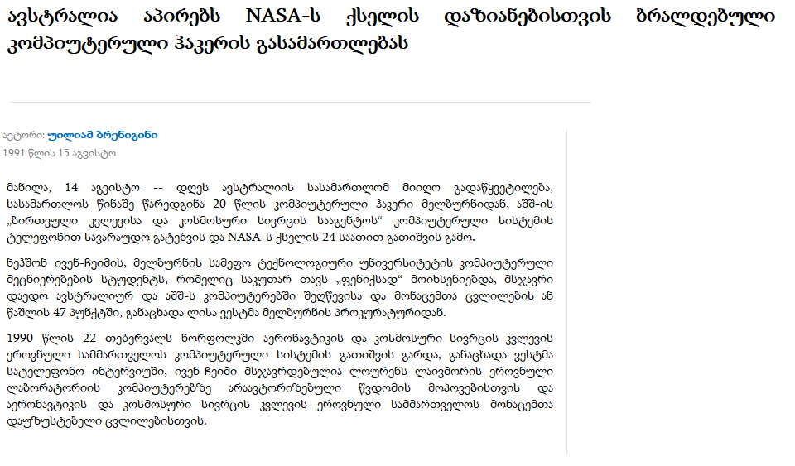
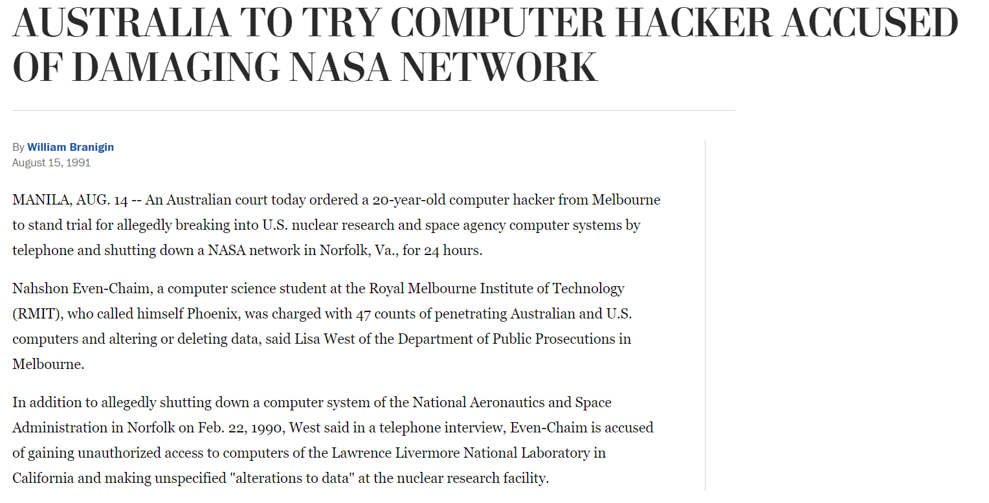
მონაცემთა ხელყოფა: მაგალითი
Notes:
სლაიდზე ნაჩვენებია ახალი ამბების სტატიის სქრინშოტი 1991 წელს 47 პუნქტით გასამართლებული კაცის შესახებ, ავსტრალიურ და აშშ-ს კომპიუტერებზე წვდომისა და მონაცემთა შეცვლის ან წაშლის გამო. ის ასევე გასამართლებული იქნა კალიფორნიის ბირთვული კვლევითი დაწესებულების მონაცემებში დაუდგენელი ცვლილებების შეტანის გამო, მას შემდეგ, რაც მან უნებართვო წვდომა მოიპოვა ამ კომპიუტერულ სისტემებზე. ტრენერმა შეიძლება გამოიყენოს ეს როგორც მონაცემთა ხელყოფის მაგალითი, იმის ხაზგასმით, რომ პირმა უნებართვო წვდომა მოიპოვა, რამაც გამოიწვია NASA-ს სისტემის ხელყოფა. ეს მაგალითი კარგად აჩვენებს, რომ კიბერდამნაშავეები ხშირად ერთზე მეტ დანაშაულს ჩადიან.
ახალი ამბების სტატიის ბმული: https://www.washingtonpost.com/archive/politics/1991/08/15/australia-to-try-computer-hacker-accused-of-damaging-nasa-network/b24d3189-7631-4648-839d-0fe6b121537b/

Slide 41
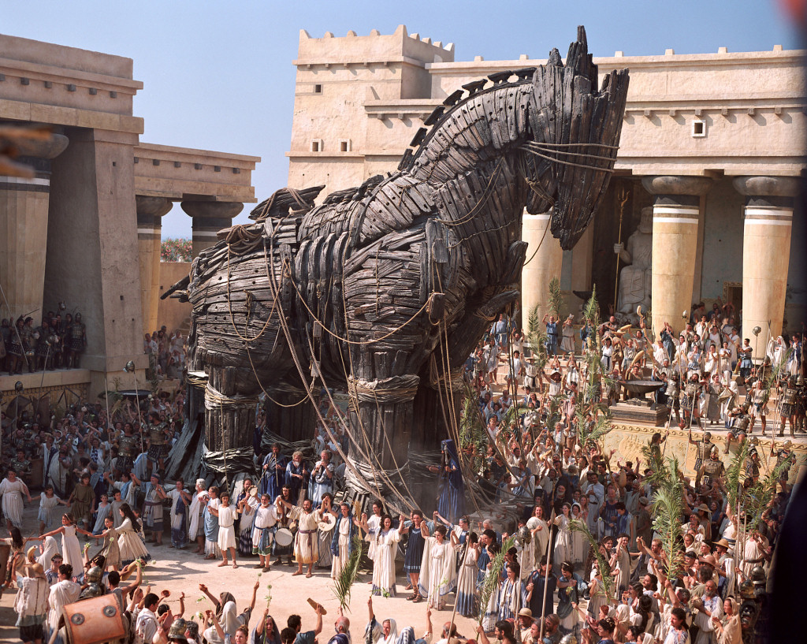
მონაცემთა ხელყოფა
Notes:
ეს სლაიდი აჩვენებს ტროის ცხენის გამოსახულებას.
ტრენერს შეუძლია განმარტოს, თუ როგორ არის ტროიანი მავნე პროგრამა, რომელსაც შეცდომაში შეჰყავს მომხმარებელი თავის ნამდვილ განზრახვასთან დაკავშირებით და თუ როგორ მუშაობს ის მატყუარა ტროის ცხენის ანალოგიურად, რომელმაც ტროის დაცემა გამოიწვია ძველბერძნულ ისტორიაში.
ტროიანი არის მავნე კოდი ან მავნე პროგრამა, რომელიც შეიძლება შენიღბული იყოს, როგორც კანონიერი, მაგრამ კიბერდამნაშავეებს კომპიუტერზე წვდომისა და მონაცემთა ხელყოფის საშუალებას აძლევდეს. ტროიანების გამოყენება არის ქმედების მაგალითი, რომელიც შეიძლება კრიმინალიზებული იქნეს ბუდაპეშტის კონვენციის მე-4 მუხლის შესაბამისად.

Slide 42
მონაცემთა ხელყოფა („დაზიანება, გაუარესება“)
1. თითოეული მხარე ვალდებულია, მიიღოს საჭირო საკანონმდებლო და სხვა ზომები, რომლებიც მოახდენს კომპიუტერულ მონაცემთა უფლების გარეშე დაზიანების, წაშლის, გაუარესების, შეცვლის ან ჩახშობის სისხლის სამართლის დანაშაულად კვალიფიცირებას მისი შიდასახელმწიფოებრივი კანონმდებლობის შესაბამისად, თუ ეს ქმედება წინასწარ განზრახვითაა ჩადენილი.
2. მხარემ შეიძლება დაიტოვოს უფლება, მოითხოვოს, რომ 1-ელ პუნქტში აღწერილი ქმედების შედეგი სერიოზული ზიანის მომტანი უნდა იყოს.
დაზიანება და გაუარესება ურთიერთდაკავშირებული ქმედებებია
ისინი ეხება შინაარსობრივი მონაცემებისა და პროგრამების მთლიანობის ან საინფორმაციო შინაარსის უარყოფით ცვლილებას
Notes:
ამ სლაიდის მარცხენა მხარეს ნაჩვენებია ბუდაპეშტის კონვენციის მე-4 მუხლის ტექსტი ერთი გამოყოფილი ელემენტით („დაზიანება... გაუარესება“).
მარჯვენა მხარეს მოცემულია გამოყოფილი ელემენტის ახსნა.
კომპიუტერული მონაცემების დაზიანება და გაუარესება უფლების გარეშე ეხება შინაარსობრივი მონაცემებისა და პროგრამების მთლიანობის ან საინფორმაციო შინაარსის უარყოფით ცვლილებას. ორივე ტერმინი ურთიერთდაკავშირებულია.

Slide 43
მონაცემთა ხელყოფა („წაშლა“)
1. თითოეული მხარე ვალდებულია, მიიღოს საჭირო საკანონმდებლო და სხვა ზომები, რომლებიც მოახდენს კომპიუტერულ მონაცემთა უფლების გარეშე დაზიანების, წაშლის, გაუარესების, შეცვლის ან ჩახშობის სისხლის სამართლის დანაშაულად კვალიფიცირებას მისი შიდასახელმწიფოებრივი კანონმდებლობის შესაბამისად, თუ ეს ქმედება წინასწარ განზრახვითაა ჩადენილი.
2. მხარემ შეიძლება დაიტოვოს უფლება, მოითხოვოს, რომ 1-ელ პუნქტში აღწერილი ქმედების შედეგი სერიოზული ზიანის მომტანი უნდა იყოს.
მონაცემთა წაშლა მატერიალური ნივთის განადგურების ეკვივალენტურია
წაშლა იწვევს მონაცემთა განადგურებას ან მონაცემებს ამოუცნობს ხდის.
Notes:
ამ სლაიდის მარცხენა მხარეს ნაჩვენებია ბუდაპეშტის კონვენციის მე-4 მუხლის ტექსტი ერთი გამოყოფილი ელემენტით („წაშლა“).
მარჯვენა მხარეს მოცემულია გამოყოფილი ელემენტის ახსნა.
წაშლა ნიშნავს მონაცემთა განადგურებას; და მივყავართ იქამდე, რომ მონაცემები ამოუცნობი ხდება.

Slide 44
მონაცემთა ხელყოფა („ცვლილება“)
1. თითოეული მხარე ვალდებულია, მიიღოს საჭირო საკანონმდებლო და სხვა ზომები, რომლებიც მოახდენს კომპიუტერულ მონაცემთა უფლების გარეშე დაზიანების, წაშლის, გაუარესების, შეცვლის ან ჩახშობის სისხლის სამართლის დანაშაულად კვალიფიცირებას მისი შიდასახელმწიფოებრივი კანონმდებლობის შესაბამისად, თუ ეს ქმედება წინასწარ განზრახვითაა ჩადენილი.
2. მხარემ შეიძლება დაიტოვოს უფლება, მოითხოვოს, რომ 1-ელ პუნქტში აღწერილი ქმედების შედეგი სერიოზული ზიანის მომტანი უნდა იყოს.
შეცვლა ეხება არსებულ მონაცემთა მოდიფიცირებას
მოიცავს მავნე კოდის შეყვანას, როგორიცაა ვირუსი და ტროის ცხენი, რასაც შედეგად მოსდევს მონაცემთა მოდიფიცირება
Notes:
ამ სლაიდის მარცხენა მხარეს ნაჩვენებია ბუდაპეშტის კონვენციის მე-4 მუხლის ტექსტი ერთი გამოყოფილი ელემენტით („შეცვლა “).
მარჯვენა მხარეს მოცემულია გამოყოფილი ელემენტის ახსნა.
ცვლილება ეხება არსებულ მონაცემთა მოდიფიცირებას (მაგრამ არა მათ წაშლას). მონაცემების ცვლილება სხვადასხვა გზითაა შესაძლებელი, მათ შორის, მავნე კოდის შეყვანით, როგორიცაა ვირუსი ან ტროის ცხენი.

Slide 45
მონაცემთა ხელყოფა („ჩახშობა“)
1. თითოეული მხარე ვალდებულია, მიიღოს საჭირო საკანონმდებლო და სხვა ზომები, რომლებიც მოახდენს კომპიუტერულ მონაცემთა უფლების გარეშე დაზიანების, წაშლის, გაუარესების, შეცვლის ან ჩახშობის სისხლის სამართლის დანაშაულად კვალიფიცირებას მისი შიდასახელმწიფოებრივი კანონმდებლობის შესაბამისად, თუ ეს ქმედება წინასწარ განზრახვითაა ჩადენილი.
2. მხარემ შეიძლება დაიტოვოს უფლება, მოითხოვოს, რომ 1-ელ პუნქტში აღწერილი ქმედების შედეგი სერიოზული ზიანის მომტანი უნდა იყოს.
ჩახშობა ნიშნავს ნებისმიერ ქმედებას, რომელიც ახდენს პირისთვის მონაცემების ხელმისაწვდომობის აღკვეთას ან შეწყვეტას, ვისაც წვდომა აქვს კომპიუტერზე ან შენახვის საშუალებაზე, რომელზეც ისინი იყო შენახული
მონაცემთა ჩახშობა ახდენს გავლენას არა თავად მონაცემთა შინაარსზე, არამედ ხელმისაწვდომობაზე
Notes:
ამ სლაიდის მარცხენა მხარეს ნაჩვენებია ბუდაპეშტის კონვენციის მე-4 მუხლის ტექსტი ერთი გამოყოფილი ელემენტით („ჩახშობა“).
მარჯვენა მხარეს მოცემულია გამოყოფილი ელემენტის ახსნა.
მონაცემთა ჩახშობა ნიშნავს ნებისმიერ ქმედებას, რომელიც ახდენს პირისთვის მონაცემების ხელმისაწვდომობის აღკვეთას ან შეწყვეტას, ვისაც წვდომა აქვს მონაცემებზე ან შენახვის საშუალებაზე, რომელზეც ისინი იყო შენახული. მონაცემთა წაშლისგან განსხვავებით, მონაცემთა ჩახშობა მოიცავს არა მონაცემთა განადგურებას, არამედ მონაცემთა ხელმიუწვდომლობას.

Slide 46
მონაცემთა ხელყოფა („უფლების გარეშე“)
1. თითოეული მხარე ვალდებულია, მიიღოს საჭირო საკანონმდებლო და სხვა ზომები, რომლებიც მოახდენს კომპიუტერულ მონაცემთა უფლების გარეშე დაზიანების, წაშლის, გაუარესების, შეცვლის ან ჩახშობის სისხლის სამართლის დანაშაულად კვალიფიცირებას მისი შიდასახელმწიფოებრივი კანონმდებლობის შესაბამისად, თუ ეს ქმედება წინასწარ განზრახვითაა ჩადენილი.
2. მხარემ შეიძლება დაიტოვოს უფლება, მოითხოვოს, რომ 1-ელ პუნქტში აღწერილი ქმედების შედეგი სერიოზული ზიანის მომტანი უნდა იყოს.
მონაცემთა ხელყოფის მაგალითები უფლებით:
  საქმიანობები, რომლებიც დაკავშირებულია ქსელების აგებულებასთან ან საერთო საოპერაციო ან კომერციულ პრაქტიკასთან
  კომპიუტერული სისტემის უსაფრთხოების შემოწმება ან დაცვა მფლობელის ან ოპერატორის ნებართვით
  ახალი პროგრამული უზრუნველყოფის დაყენებისას კომპიუტერის ოპერაციული სისტემის რეკონფიგურაცია
  ტრაფიკის მონაცემების მოდიფიცირება ანონიმური კომუნიკაციის ხელშესაწყობად (მაგ., ანონიმური გადამმისამართებელი სისტემები)
  მონაცემთა მოდიფიცირება უსაფრთხო კომუნიკაციის მიზნით (მაგ., დაშიფვრა)
Notes:
ამ სლაიდის მარცხენა მხარეს ნაჩვენებია ბუდაპეშტის კონვენციის მე-4 მუხლის ტექსტი ერთი გამოყოფილი ელემენტით („უფლების გარეშე“).
მარჯვენა მხარეს მოცემულია გამოყოფილი ელემენტის ახსნა.
კონვენციით გათვალისწინებული ბევრი დანაშაული მოითხოვს, რომ ჩადენილი იყოს „უფლების გარეშე“, ანუ შესაბამისი პირისგან ნებართვის მიღების გარეშე. ბევრ შემთხვევაში შესაძლებელია, რომ პირი, რომელიც მონაცემებს ხელყოფს, ამას „უფლებით“ აკეთებს. ამ სლაიდზე ჩამოთვლილია მაგალითები, როცა პირმა შეიძლება კანონიერად ხელყოს მონაცემები, მე-4 მუხლის შესაბამისად სისხლისსამართლებრივი პასუხისმგებლობის დაკისრების გარეშე.

Slide 47
მონაცემთა ხელყოფა („სერიოზული ზიანი“)
1. თითოეული მხარე ვალდებულია, მიიღოს საჭირო საკანონმდებლო და სხვა ზომები, რომლებიც მოახდენს კომპიუტერულ მონაცემთა უფლების გარეშე დაზიანების, წაშლის, გაუარესების, შეცვლის ან ჩახშობის სისხლის სამართლის დანაშაულად კვალიფიცირებას მისი შიდასახელმწიფოებრივი კანონმდებლობის შესაბამისად, თუ ეს ქმედება წინასწარ განზრახვითაა ჩადენილი.
2. მხარემ შეიძლება დაიტოვოს უფლება, მოითხოვოს, რომ 1-ელ პუნქტში აღწერილი ქმედების შედეგი სერიოზული ზიანის მომტანი უნდა იყოს.
მხარეებმა შეიძლება შეზღუდონ მონაცემთა ხელყოფის კრიმინალიზაცია ქმედებით, რომელიც იწვევს სერიოზულ ზიანს
სერიოზული ზიანის განმარტებას უნდა ითვალისწინებდეს შიდასახელმწიფოებრივი კანონმდებლობა
ის შეიძლება კვალიფიცირდეს ფულადი ზიანის რაოდენობაზე დაყრდნობით, რომელიც ქმედებამ გამოიწვია
Notes:
ამ სლაიდის მარცხენა მხარეს ნაჩვენებია ბუდაპეშტის კონვენციის მე-4 მუხლის ტექსტი, ერთი გამოყოფილი ელემენტით („სერიოზული ზიანი“).
მარჯვენა მხარეს მოცემულია გამოყოფილი ელემენტის ახსნა.
იმის გათვალისწინებით, რომ მონაცემთა ხელყოფას ფართო მოქმედების სფერო აქვს, მხარეებმა შეიძლება აირჩიონ ამ დანაშაულის შეზღუდვა მოთხოვნით, რომ შედეგი სერიოზული ზიანის მომტანი იყოს. „სერიოზული ზიანის“ კონკრეტული განმარტება არ არის გათვალისწინებული მე-4 მუხლით, ხოლო კრიტერიუმები შეიძლება განისაზღვროს შიდასახელმწიფოებრივი კანონმდებლობით.

Slide 48
გამოკითხვის კითხვა
თუ თანამშრომელს აქვს საბანკო მონაცემებზე წვდომის ნებართვა და თუ თანამშრომელი ახორციელებს წვდომას მონაცემებზე დანაშაულის ჩადენის ხელშესაწყობად, უგზავნის რა თავის თანამზრახველს მონაცემებს, რომელი დანაშაულ(ებ)ისთვის გაასამართლებდით თანამშრომელს?
      უკანონო წვდომა
      უკანონო გადაჭერა
      მონაცემთა ხელყოფა
სწორი პასუხებია A და C
Notes:
სწორი პასუხია: a) უკანონო წვდომა და c) მონაცემთა ხელყოფა. ეს იმიტომ, რომ თანამშრომელმა უნდა განახორციელოს მონაცემებზე წვდომა უფლებამოსილების გადამეტებით, რაც წარმოადგენს უკანონო წვდომის დანაშაულს, ხოლო შემდეგ შეიყვანოს მონაცემები თანამზრახველის კომპიუტერულ სისტემაში ნებართვის გარეშე, რაც მონაცემთა ხელყოფის დანაშაულია.

Slide 50
სისტემაში ჩარევა
განყოფილება 5
ბუდაპეშტის კონვენციის მატერიალური დებულებები (ნაწილი 1)

Slide 51
სისტემაში ჩარევა
სისტემაში ჩარევა
(ბუდაპეშტის კონვენცია – მუხლი 5)
კომპიუტერული სისტემის ფუნქციონირების სერიოზული შეფერხება
კომპიუტერული მონაცემების შეყვანის, გადაცემის, დაზიანების, წაშლის, გაუარესების, შეცვლის ან ჩახშობის გზით
წინასწარი განზრახვით, უფლების გარეშე
Notes:
სისტემაში ჩარევა არის კომპიუტერული სისტემის ფუნქციონირების შეფერხება – სერიოზული შეფერხება: ბუდაპეშტის კონვენციის მე-5 მუხლი არ მოიცავს არასერიოზულ შეფერხებას. ეს შეიძლება იყოს კომპიუტერული მონაცემების შეყვანის, გადაცემის, დაზიანების, წაშლის, გაუარესების, შეცვლის ან ჩახშობის შედეგი, თუ ეს ხორციელდება განზრახ და უფლების გარეშე.
ეს კონკრეტული ასპექტი გამორიცხავს, ზოგადად, მაგალითად, ქსელის ადმინისტრატორის მიერ განხორციელებულ უსაფრთხოების შემოწმებებს. ეს დარღვევა მოიცავს ასპექტების ფართო სპექტრს, რომლებსაც შეუძლია ხელი შეუშალოს ქსელის ნორმალურ და გამართულ ფუნქციონირებას. ფაქტობრივად, ბუდაპეშტის კონვენცია აღიარებს საკომუნიკაციო სისტემებისა და კომპიუტერული ტექნოლოგიის მნიშვნელოვნებას ყოველდღიურ ცხოვრებაში – ამ სისტემების ხელმისაწვდომობა სასიცოცხლოდ მნიშვნელოვანია საზოგადოებრივი, ეკონომიკური და სოციალური საქმიანობების ფუნქციონირებისთვის. მაგრამ დანაშაულის ეს სახეობა მოიცავს არა მხოლოდ ფართომასშტაბიან ჩარევებს, როგორიცაა მომსახურების დაბლოკვის მიზნით განაწილებული შეტევები.
არამედ მცირე ქმედებები, რომლებიც მხოლოდ ერთ კომპიუტერს ითვალისწინებს, შეიძლება იყოს სისტემაში ჩარევა – ასეთია ერთ ელ. ფოსტის მისამართზე განხორციელებული ფოსტის დაბომბვის შემთხვევა. ფაქტობრივად, სისტემაში ჩარევის დანაშაული იქნება ყოველთვის, როცა დამნაშავე კომპიუტერულ სისტემაზე აგზავნის უფრო მეტ მოთხოვნას, ვიდრე სისტემას გამკლავება შეუძლია.
ეს დანაშაული ითვალისწინებს საკომუნიკაციო ქსელების წვდომის დაცვას, როგორც სისტემის დამცავი ოპერატორებისა, ისე ბოლო მომხმარებლისა.
ტრენერმა ხაზი უნდა გაუსვას, რომ ამ დანაშაულის შინაარსი განსხვავდება მე-2 მულში გათვალისწინებული უკანონო წვდომისგან. შეიძლება იყოს შემთხვევები, როცა კომპიუტერში ჩარევა წვდომის გარეშე მოხდეს, მაგალითად, დაბლოკვის მიზნით განაწილებული შეტევის შემთხვევაში. გარდა ამისა, შეიძლება ასევე იყოს შემთხვევები, როცა წვდომა განხორციელდა „უფლებით“, მაგრამ მომდევნო ჩარევა – „უფლების გარეშე“.

Slide 52
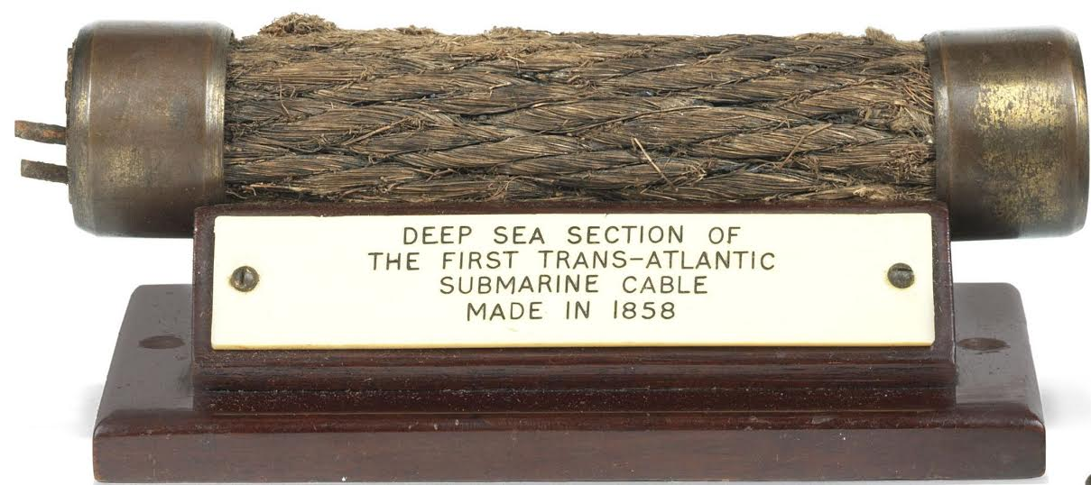
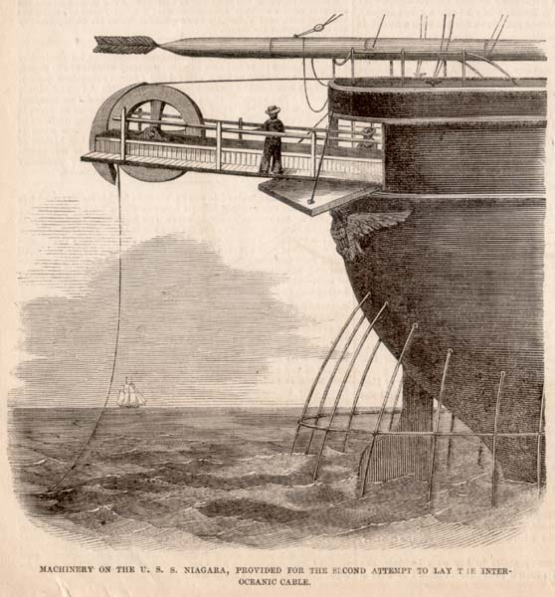
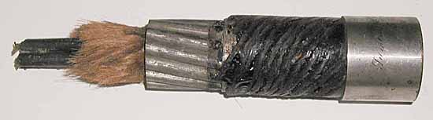
სისტემაში ჩარევა
პირველი ტრანსატლანტიკური წყალქვეშა კაბელის ღრმაწყლოვანი ნაწილი
დამზადებული 1858 წ.
მექანიზმი აშშ-ს წყალქვეშა ნავზე „ნიაგარა“, ოკეანეთაშორისი კაბელის ჩადების მეორე მცდელობისას
Notes:
ამ სლაიდის მიზანია, მიიპყროს ტრენერების ყურადღება. ეს და მომდევნო სლაიდები ცდილობს, მსგავსება დაგვანახოს სატელეფონო ჩარევის ცნებასა და სისტემაში ჩარევის ცნებას შორის.
მარცხენა გამოსახულებები შეიძლება გამოყენებული იქნეს დელეგატებისთვის იმის შესახსენებლად, რომ პირველი ტრანსატლანტიკური წყალქვეშა კაბელის ღრმაწყლოვანი ნაწილი ჯერ კიდევ 1858 წელს ჩაიდო, რამაც გზა გაუხსნა საერთაშორისო ტელეკომუნიკაციას. მარჯვენა გამოსახულებაზე ჩანს, თუ როგორ იდებოდა კაბელი.
ტრენერმა შეიძლება ახსნას, რომ ძველად სატელეფონო სადგურებში დაკავშირება ხელით ხორციელდებოდა საკომუტაციო კვანძის მეშვეობით. როცა ეს ხდებოდა, ძალიან ხშირად გაიგონებდით „დაკავების ზუმერს“, როცა კომუტატორი გადატვირთული იყო ზედმეტი ზარით.

Slide 53
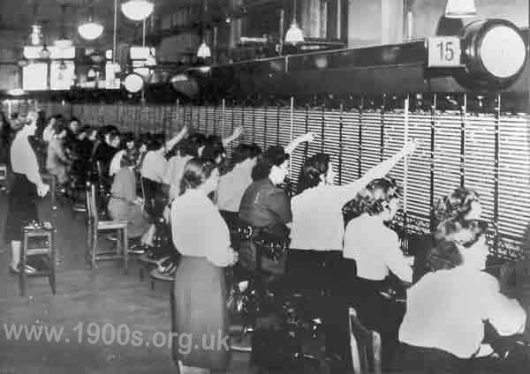
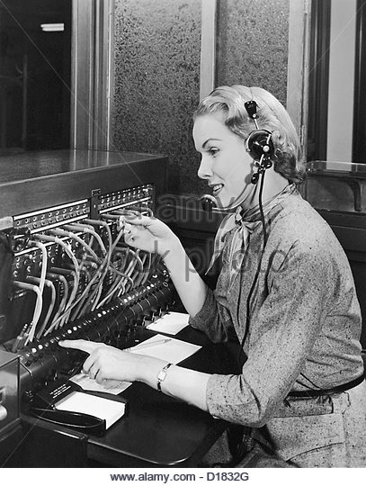

სისტემაში ჩარევა
Notes:
ამ სლაიდის მიზანია, მიიპყროს ტრენერების ყურადღება. ეს და მომდევნო სლაიდები ცდილობს, მსგავსება დაგვანახოს სატელეფონო ჩარევის ცნებასა და სისტემაში ჩარევის ცნებას შორის.
მარცხენა და ზედა მარჯვენა გამოსახულებებზე ჩანს საკომუტაციო კვანძები, რომლებიც ძველად გამოიყენებოდა პირების დასაკავშირებლად. ქვედა მარჯვენა გამოსახულებაზე ნაჩვენებია საბოლოო შედეგი, როცა სატელეფონო ზარი სწორადაა დაკავშირებული.
ტრენერმა შეიძლება ახსნას, რომ ძველად სატელეფონო სადგურებში დაკავშირება ხელით ხორციელდებოდა საკომუტაციო კვანძის მეშვეობით. როცა ეს ხდებოდა, ძალიან ხშირად გაიგონებდით „დაკავების ზუმერს“, როცა საკომუტაციო კვანძი გადატვირთული იყო ზედმეტი ზარით.

Slide 54
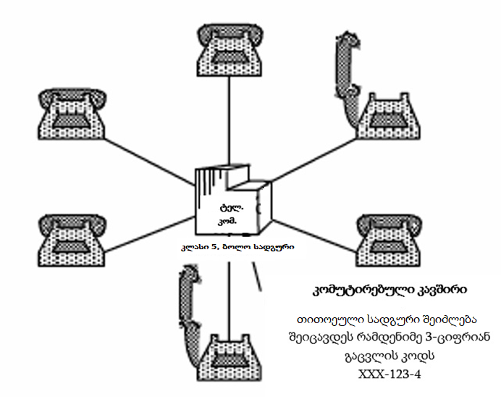
სისტემაში ჩარევა
Notes:
ამ სლაიდზე ნაჩვენებია სატელეფონო ბოლო სადგური, რომელიც იძლევა არხების კომუტაციის გზით ზარების განხორციელების საშუალებას.
ამ სლაიდის მიზანია აჩვენოს, რომ ჩვეულებრივ სატელეკომუნიკაციო სისტემები ცენტრალიზებულია, რაც იმას ნიშნავს, რომ არსებობს მტყუნების გარკვეული იდენტიფიცირებადი წერტილები. დამნაშავეები, რომლებსაც სურთ სატელეკომუნიკაციო სისტემის გამოყენების შეფერხება, შეიძლება ჩაერიონ ამ წერტილში, რომ გავლენა მოახდინონ მთელს სატელეკომუნიკაციო ქსელზე.
მომდევნო სლაიდზე ნაჩვენებია ოთხი შენობის სატელეკომუნიკაციო სისტემა.

Slide 55
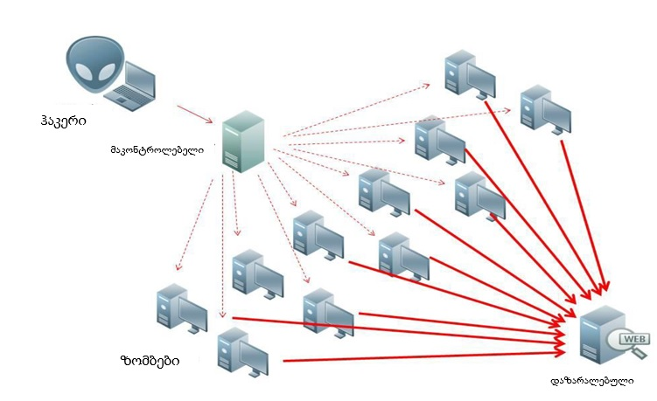
სისტემაში ჩარევა
Notes:
ამ სლაიდზე ნაჩვენებია, თუ როგორ მუშაობს მომსახურების დაბლოკვის მიზნით განაწილებული შეტევა (DDOS), ერთ-ერთი სახის სისტემაში ჩარევა.
ტრენერმა შეიძლება გამოიყენოს ეს სლაიდი წინა სლაიდების ნაკრების კულმინაციად და სთხოვოს მონაწილეებს, აჩვენონ მსგავსება ტელეფონის „დაკავების ზუმერსა“ და სისტემაში ჩარევის დანაშაულს შორის.
DDOS-შეტევებს იგივე ეფექტი აქვს, რაც „დაკავების ზუმერს“ ტელეფონზე.
თუმცა, სატელეკომუნიკაციო ქსელებისგან განსხვავებით, ინტერნეტს არ აქვს „მტყუნების ერთი წერტილი“. ასე იქნა ჩაფიქრებული აპრანეტი (APRANET), ინტერნეტის წინამორბედი – კონკრეტულად, შეერთებული შტატების მიერ, რათა უზრუნველყოფილიყო, რომ სატელეფონო ქსელების მოწყვლადობას ხელი არ შეეშალა მნიშვნელოვანი კომუნიკაციებისთვის.
ტრენერმა შეიძლება მიუთითოს შემდეგ გზამკვლევზე: https://www.history.com/topics/inventions/invention-of-the-internet
DDOS-შეტევისას ჰაკერი იყენებს „მაკონტროლებელ კომპიუტერს“ „ზომბი“ კომპიუტერების ქსელის საკონტროლებლად, რომ განახორციელოს ვებსაიტის ან სერვერის საბოტაჟი. ეს ხორციელდება „ზომბი“ კომპიუტერების მავნე პროგრამით ინფიცირებით, რაც აიძულებს მათ, რომ მუდმივად დაუკავშირდეს დაზარალებულ სერვერს ან ვებსაიტს. ეს გაზრდილი ტრაფიკი ან შეანელებს, ან დახურავს წვდომას სერვერსა თუ ვებსაიტზე. DDOS-შეტევა სისტემაში ჩარევის დანაშაულის მხოლოდ ერთი მაგალითია.

Slide 56
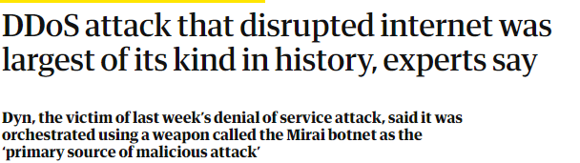
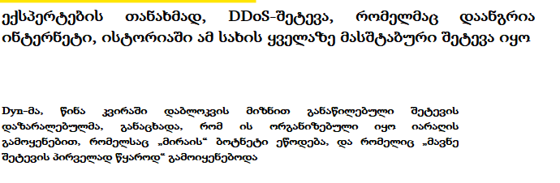
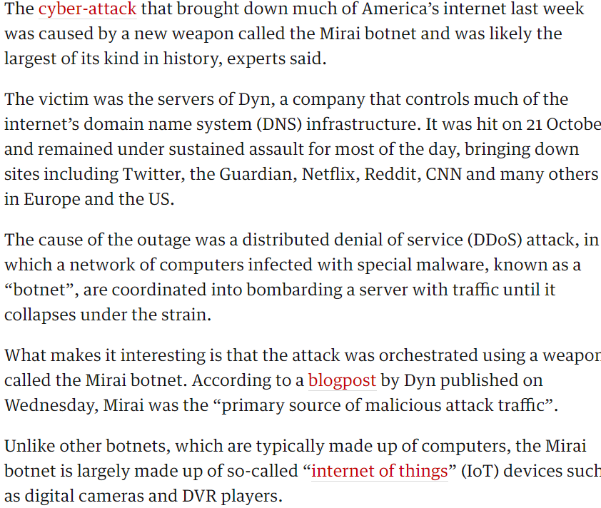
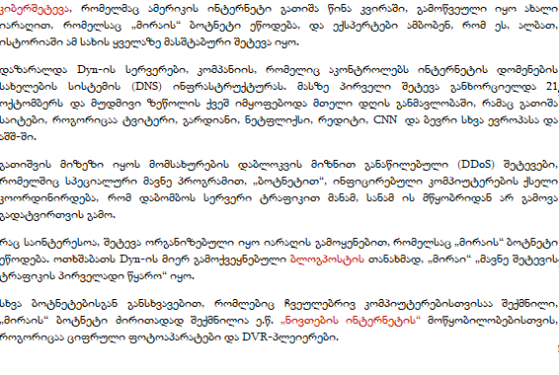
სისტემაში ჩარევა
Notes:
სლაიდზე ნაჩვენებია ახალი ამბების სტატიის სქრინშოტი ისტორიაში ერთ-ერთი უდიდესი DDoS-შეტევის შესახებ – შეტევა Dyn-ზე, კომპანია, რომელიც აკონტროლებს დომენების სახელების სისტემის (DNS) ინფრასტრუქტურას ინტერნეტში. 2016 წლის 21 ოქტომბერს Dyn-ზე განხორციელებულმა კოორდინირებულმა შეტევამ გამოიწვია, რომ მთავარი ინტერნეტპლატფორმები და მომსახურებები ხელმიუწვდომელი ყოფილიყო მომხმარებელთა დიდი რაოდენობითვის ევროპასა და ჩრდილოეთ ამერიკაში. შეტევას კოორდინირებდა ბოტნეტი უამრავი ნივთების ინტერნეტის (IoT) მხარდაჭერის მქონე მოწყობილობის მეშვეობით, მათ შორის, ფოტოაპარატები, საყოფაცხოვრებო კარიბჭეები და ჩვილის მონიტორინგის მოწყობილობები, რომლებიც ინფიცირებული იყო მავნე პროგრამით მირაი (Mirai). ეს სისტემაში ჩარევის ერთ-ერთი ყველაზე ცნობილი მაგალითია.
ახალი ამბების სტატიის ბმული: https://www.theguardian.com/technology/2016/oct/26/ddos-attack-dyn-mirai-botnet

Slide 57
სისტემაში ჩარევა
თითოეული მხარე ვალდებულია, მიიღოს საჭირო საკანონმდებლო და სხვა ზომები, რომლებიც მოახდენს კომპიუტერულ მონაცემთა შეყვანის, გადაცემის, დაზიანების, წაშლის, გაუარესების, შეცვლის ან ჩახშობის გზით, უფლების გარეშე, კომპიუტერული სისტემის ფუნქციონირების სერიოზული შეფერხების სისხლის სამართლის დანაშაულად კვალიფიცირებას მისი შიდასახელმწიფოებრივი კანონმდებლობის შესაბამისად, თუ ეს ქმედება წინასწარ განზრახვითაა ჩადენილი.
ტერმინი „სერიოზული“ მოსალოდნელია, რომ მოიცავდეს კონკრეტულ სისტემაზე მონაცემების ისეთი ფორმით, მოცულობით ან სიხშირით გაგზავნას, რომ ამან მოახდინოს მნიშვნელოვანი მავნე გავლენა მფლობელის ან ოპერატორის მიერ სისტემის გამოყენებაზე ან სხვა სისტემებთან კომუნიკაციაზე.
კონკრეტულად თუ რას შეიძლება წარმოადგენდეს სერიოზული შეფერხება, ამის განმარტებას უნდა ითვალისწინებდეს შიდასახელმწიფოებრივი კანონმდებლობა
Notes:
ამ სლაიდის მარცხენა მხარეს ნაჩვენებია ბუდაპეშტის კონვენციის მე-5 მუხლის ტექსტი ერთი გამოყოფილი ელემენტით („სერიოზული“).
მარჯვენა მხარეს მოცემულია გამოყოფილი ელემენტის ახსნა.
ეს ელემენტი ჩართულია დანაშაულის შესავიწროებლად და იმ შეფერხებების ზედმეტად კრიმინალიზების თავიდან ასაცილებლად, რომლებიც სერიოზული არაა. შეფერხების სერიოზულობა განისაზღვრება შიდასახელმწიფოებრივი კანონმდებლობით და შეიძლება დამოკიდებული იყოს შეფერხების ფორმაზე, მოცულობასა და სიხშირეზე ან შეფერხების გავლენაზე კომპიუტერის გამოყენების უწყვეტობაზე.

Slide 58
სისტემაში ჩარევა
თითოეული მხარე ვალდებულია, მიიღოს საჭირო საკანონმდებლო და სხვა ზომები, რომლებიც მოახდენს კომპიუტერულ მონაცემთა შეყვანის, გადაცემის, დაზიანების, წაშლის, გაუარესების, შეცვლის ან ჩახშობის გზით, უფლების გარეშე, კომპიუტერული სისტემის ფუნქციონირების სერიოზული შეფერხების სისხლის სამართლის დანაშაულად კვალიფიცირებას მისი შიდასახელმწიფოებრივი კანონმდებლობის შესაბამისად, თუ ეს ქმედება წინასწარ განზრახვითაა ჩადენილი.
შეფერხება არის ქმედება, რომელიც კომპიუტერული სისტემის გამართულ ფუნქციონირებაში ერევა.
შეფერხება უნდა განხორციელდეს შემდეგი გზით:
  შეყვანით
  გადაცემით
  დაზიანებით
  წაშლით
  შეცვლით
  ჩახშობით
  კომპიუტერული მონაცემებისა
Notes:
ამ სლაიდის მარცხენა მხარეს ნაჩვენებია ბუდაპეშტის კონვენციის მე-5 მუხლის ტექსტი ერთი გამოყოფილი ელემენტით („კომპიუტერულ მონაცემთა შეყვანის, გადაცემის, დაზიანების, გაუარესების, შეცვლის ან ჩახშობის გზით ... შეფერხება“).
მარჯვენა მხარეს მოცემულია გამოყოფილი ელემენტის ახსნა.
სისტემაში ჩარევის დანაშაული მოითხოვს ქმედებას, რომლის შედეგია კომპიუტერული სისტემის გამართული ფუნქციონირების შეფერხება. მე-4 მუხლი განსაზღვრავს, რომ შეფერხება უნდა ხორციელდებოდეს კომპიუტერული მონაცემების (i) შეყვანით (ii) გადაცემით (iii) დაზიანებით (iv) შეცვლით და (v) ჩახშობით. თითოეული ამ ტერმინის განმარტება უკვე განვიხილეთ მონაცემთა ხელყოფის (მუხლი 4) დანაშაულის ფარგლებში და იგივე განმარტება გამოიყენება სისტემაში ჩარევის შემთხვევაშიც.

Slide 59
სისტემაში ჩარევა
თითოეული მხარე ვალდებულია, მიიღოს საჭირო საკანონმდებლო და სხვა ზომები, რომლებიც მოახდენს კომპიუტერულ მონაცემთა შეყვანის, გადაცემის, დაზიანების, წაშლის, გაუარესების, შეცვლის ან ჩახშობის გზით, უფლების გარეშე, კომპიუტერული სისტემის ფუნქციონირების სერიოზული შეფერხების სისხლის სამართლის დანაშაულად კვალიფიცირებას მისი შიდასახელმწიფოებრივი კანონმდებლობის შესაბამისად, თუ ეს ქმედება წინასწარ განზრახვითაა ჩადენილი.
სისტემაში ჩარევის მაგალითები უფლებით:
  საქმიანობები, რომლებიც დაკავშირებულია ქსელების აგებულებასთან ან საერთო საოპერაციო ან კომერციულ მიზნებთან
  კომპიუტერული სისტემის უსაფრთხოების შემოწმება მფლობელის ან ოპერატორის ნებართვით
  კომპიუტერული სისტემის უსაფრთხოების დაცვა მფლობელის ან ოპერატორის მიერ
  კომპიუტერის ოპერაციული სისტემის რეკონფიგურაცია, როცა სისტემის ოპერატორი აყენებს ახალ პროგრამულ უზრუნველყოფას, რომელიც თიშავს მანამდე ინსტალირებულ პროგრამებს
Notes:
ამ სლაიდის მარცხენა მხარეს ნაჩვენებია ბუდაპეშტის კონვენციის მე-5 მუხლის ტექსტი, ერთი გამოყოფილი ელემენტით („უფლების გარეშე“).
მარჯვენა მხარეს მოცემულია გამოყოფილი ელემენტის ახსნა.
კონვენციით გათვალისწინებული ბევრი დანაშაული მოითხოვს, რომ ჩადენილი იყოს „უფლების გარეშე“, ანუ შესაბამისი პირისგან ნებართვის მიღების გარეშე. ბევრ შემთხვევაში შესაძლებელია, რომ პირი, რომელიც კომპიუტერულ სისტემაში ერევა, ამას „უფლებით“ აკეთებს. ამ სლაიდზე ჩამოთვლილია მაგალითები, როცა პირმა შეიძლება კანონიერად ჩაერიოს კომპიუტერულ სისტემაში, მე-5 მუხლის შესაბამისად სისხლისსამართლებრივი პასუხისმგებლობის დაკისრების გარეშე.

Slide 61
მოწყობილობების ბოროტად გამოყენება
განყოფილება 6
ბუდაპეშტის კონვენციის მატერიალური დებულებები (ნაწილი 1)

Slide 62
მოწყობილობების ბოროტად გამოყენება
მოწყობილობების ბოროტად გამოყენება
(ბუდაპეშტის კონვენცია – მუხლი 6)
წინასწარი განზრახვით და უფლების გარეშე
a.i ან ii ქვეპუნქტებში ხსენებული საგნის ფლობა იმ განზრახვით, რომ ის გამოყენებული იქნება მე-2-მე-5 მუხლებით გათვალისწინებული ნებისმიერი დანაშაულის ჩასადენად
Notes:
ბუდაპეშტის კონვენციის ერთ-ერთი ყველაზე მნიშვნელოვანი დანაშაულია მოწყობილობების ბოროტად გამოყენება – მუხლი 6.
სხვა დანაშაულების მსგავსად, დამნაშავის ქმედება უნდა იყოს წინასწარი განზრახვით და უფლების გარეშე. ეს დანაშაული მოიცავს საქმიანობების მთელ რიგს და ყველა მათგანი უკავშირდება მოწყობილობების ბოროტად გამოყენებას.
ეს ძალიან „ახალი“ დანაშაულია, რომელიც 1989 წლის რეკომენდაციებში შეტანილი არაა. ის ასევე ძალიან ინოვაციურია – მასში აღწერილი ფაქტები მანამდე აღიარებული არ იყო დანაშაულად ბევრ ეროვნულ კანონმდებლობაში.
ძირითადად ის კრძალავს მოწყობილობების წარმოებას, გაყიდვას, გამოსაყენებლად შესყიდვას, იმპორტს, გავრცელებას ან სხვაგვარად ხელმისაწვდომობას, რომლებიც შეიცავს კომპიუტერულ პროგრამას, რომელიც ძირითადად შექმნილი ან ადაპტირებულია ბუდაპეშტის კონვენციაში მოცემული ნებისმიერი მატერიალური დანაშაულის ჩასადენად.
ანალოგიურად, ის ახდენს კომპიუტერის პაროლების, წვდომის კოდის ან მსგავსი მონაცემების გაყიდვის კრიმინალიზაციას, რომლითაც შესაძლებელია მთლიან კომპიუტერულ სისტემაზე ან მის ნაწილზე წვდომა.
ამ დებულებით კონვენცია აღიარებს „დანაშაულის ხელშემწყობი აღჭურვილობის“ აყვავებული და ეკონომიკურად მნიშვნელოვანი „მეორადი ბაზრის“ კრიმინალიზაციის საჭიროებას: ჰაკერები, რომლებიც ონლაინ ყიდიან თავიანთ სავაჭრო ინსტრუმენტებს, ფართოდ გავრცელებულ თვითნაკეთ ვირუსების პაკეტებს ან პაროლებს ბითუმად, რომლებიც ტროიანების ან სხვა მოწყობილობების მეშვეობით იქნა მოპოვებული. ეს ნიშნავს, რომ კომპიუტერული სისტემის გატეხვა უკვე დიდი ხანია აღარ არის მხოლოდ მაღალკვალიფიციური პროგრამისტების პრეროგატივა. ნებისმიერ „ჩვეულებრივ“ დამნაშავეს შეუძლია ადვილად იყიდოს საჭირო ინსტრუმენტი ან მოპარული პაროლი. ძალიან ხშირად დამნაშავე გამყიდველი სთავაზობს „სამომხმარებლო მომსახურებას“ და ეხმარება თავის კლიენტს თავისი კომპიუტერის დანაშაულის ჩასადენად კონფიგურირებაში.

Slide 63
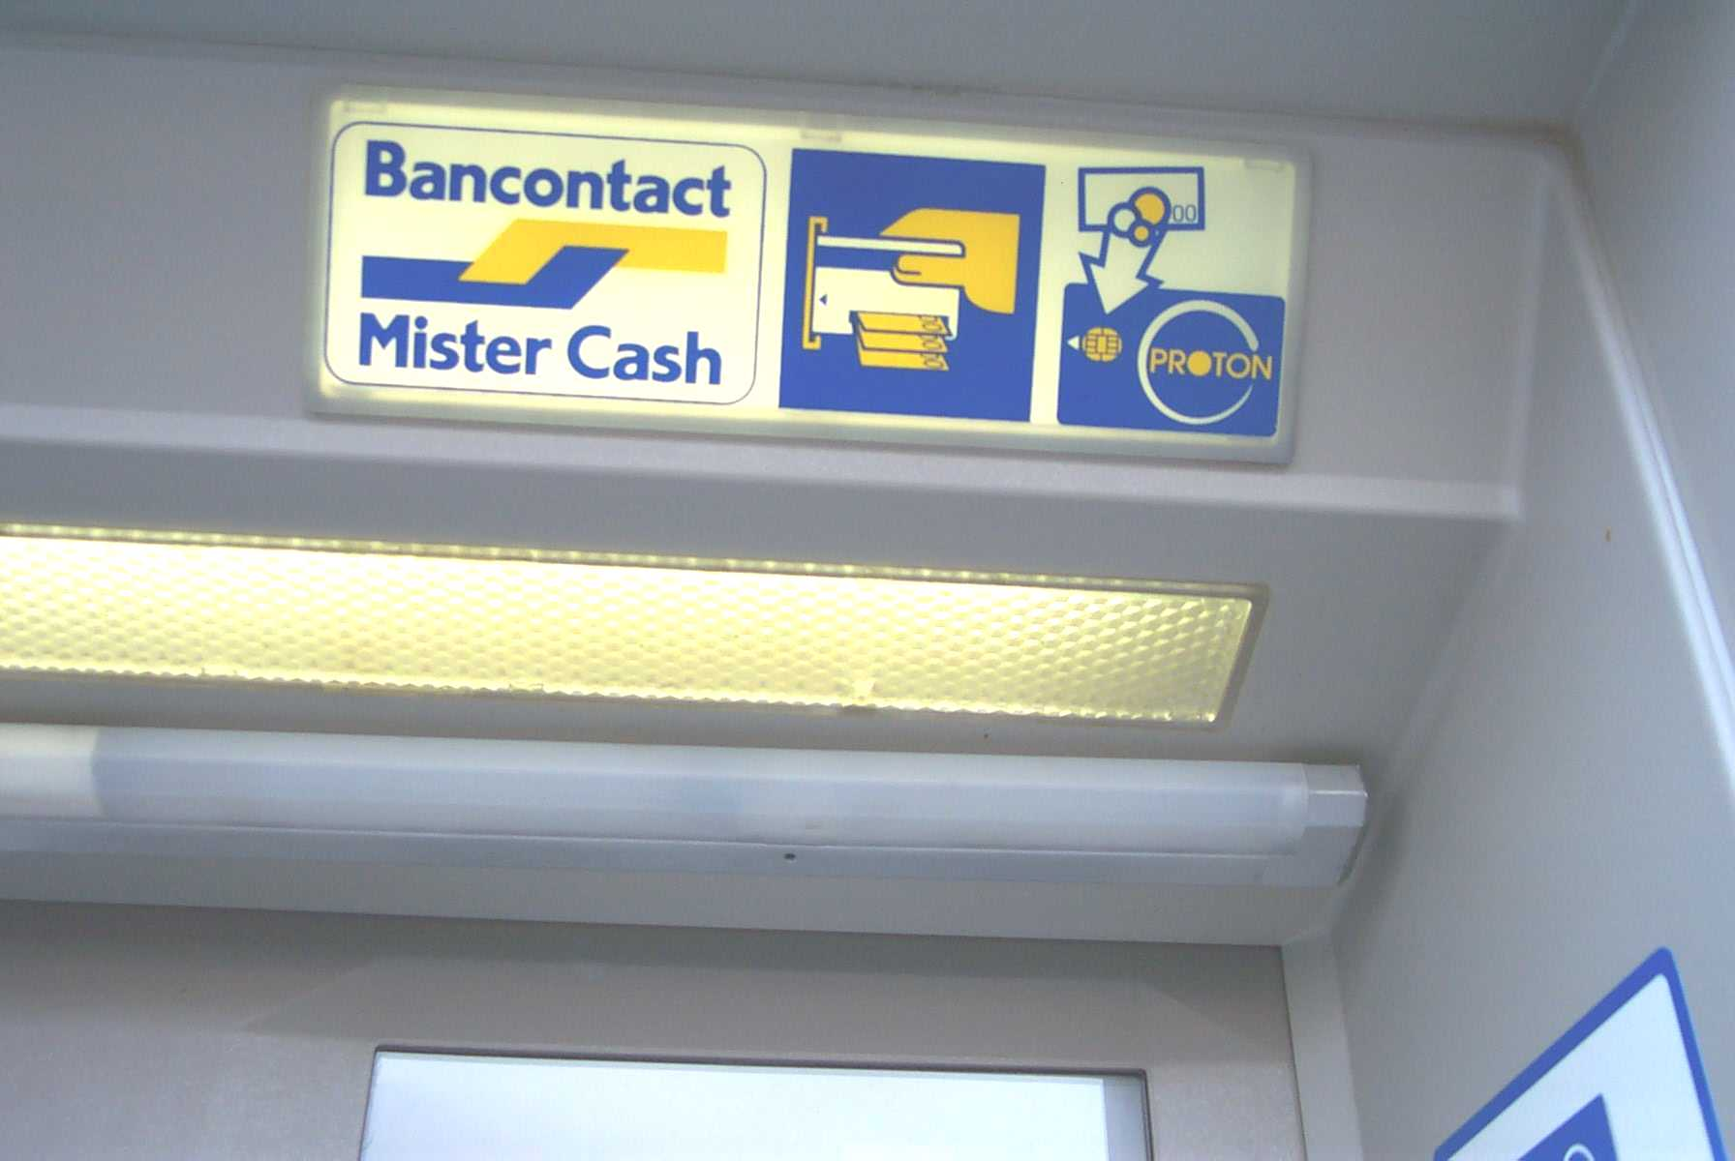
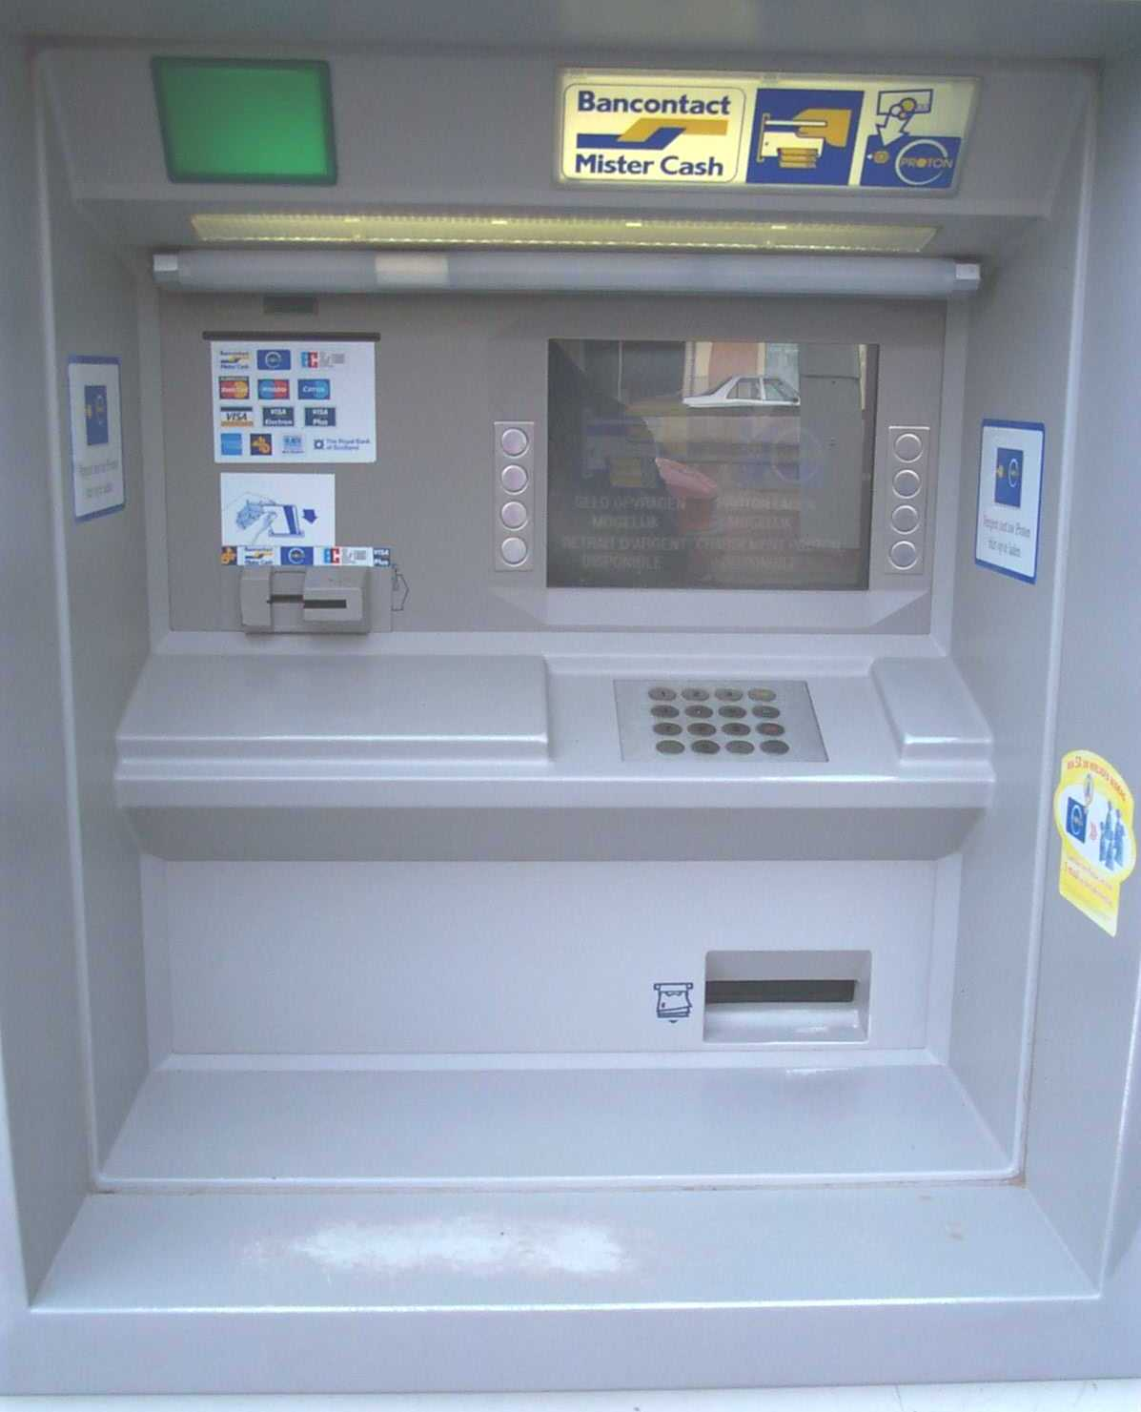
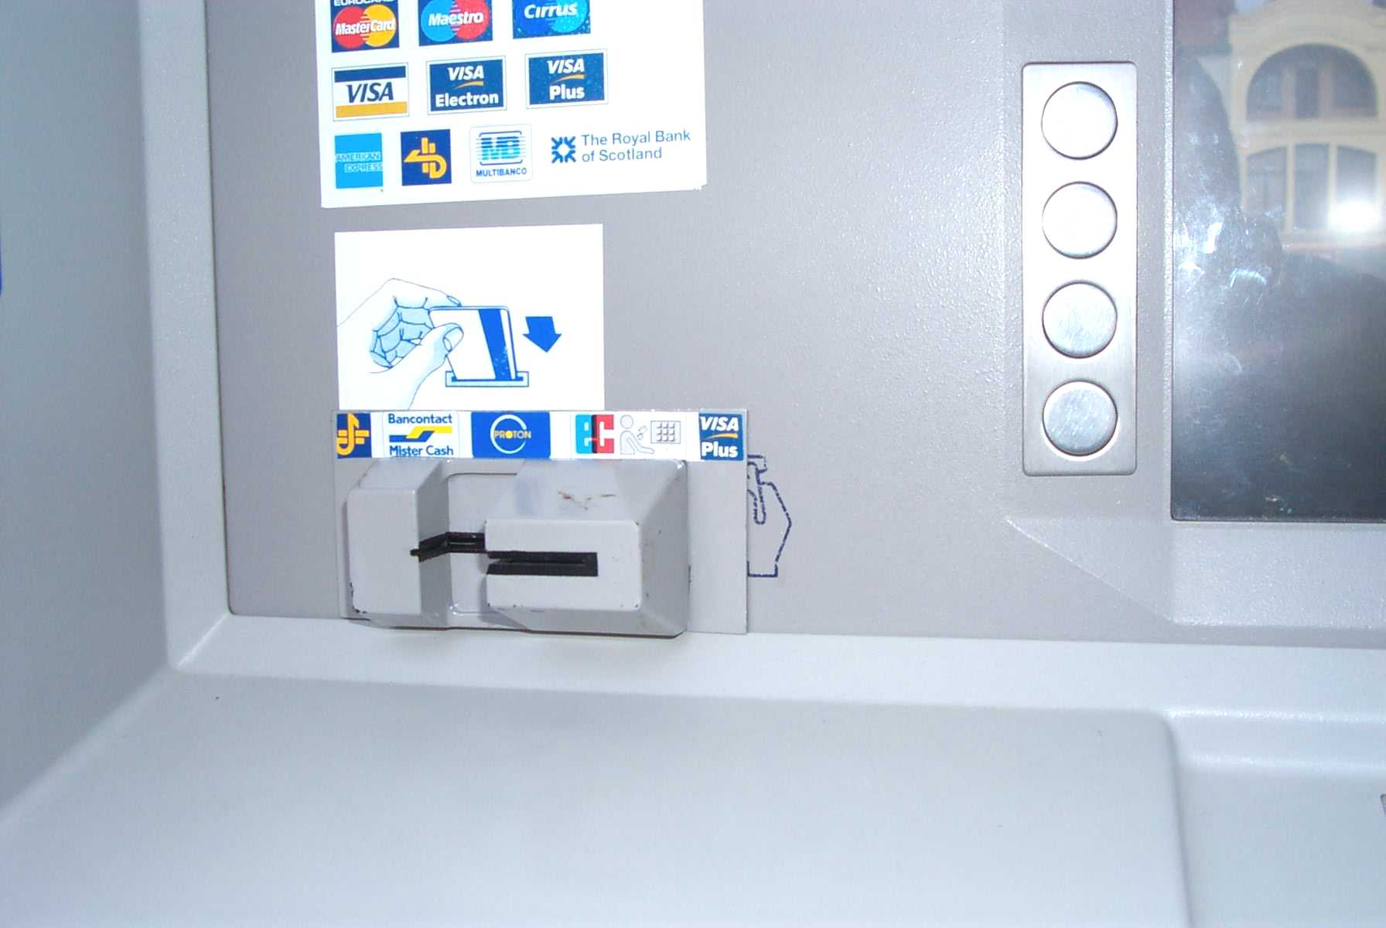
მოწყობილობების ბოროტად გამოყენება
Notes:
სლაიდების ეს ნაკრები შეიცავს მოწყობილობების ბოროტად გამოყენების ყველაზე ცნობილი დანაშაულის გამოსახულებებს – ბანკომატებში სკიმინგის მოწყობილობების ჩასმა.

Slide 64
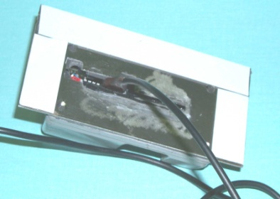
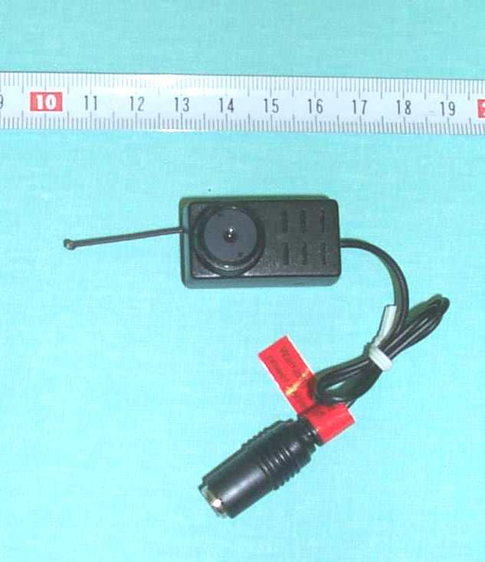
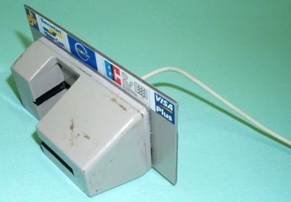
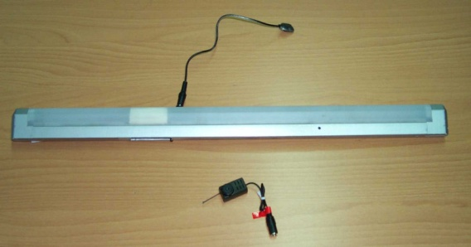
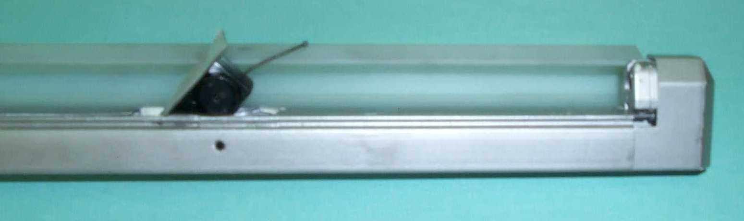
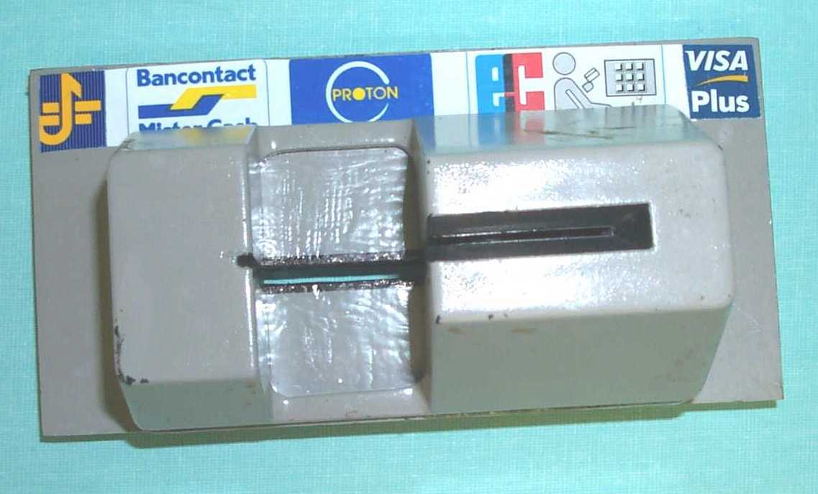
მოწყობილობების ბოროტად გამოყენება
Notes:
სლაიდების ეს ნაკრები შეიცავს მოწყობილობების ბოროტად გამოყენების ყველაზე ცნობილი დანაშაულის გამოსახულებებს – ბანკომატებში სკიმინგის მოწყობილობების ჩასმა.

Slide 65
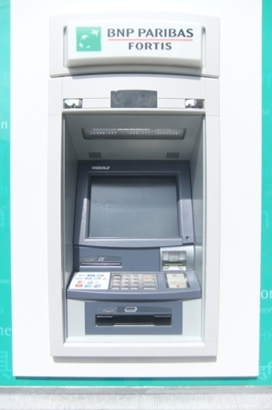
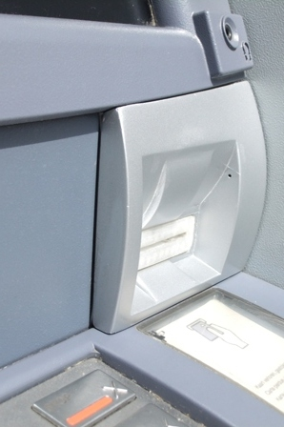
მოწყობილობების ბოროტად გამოყენება
Notes:
სლაიდების ეს ნაკრები შეიცავს მოწყობილობების ბოროტად გამოყენების ყველაზე ცნობილი დანაშაულის გამოსახულებებს – ბანკომატებში სკიმინგის მოწყობილობების ჩასმა.

Slide 66
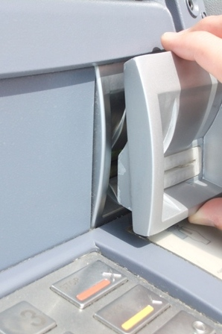
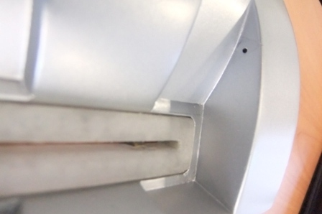
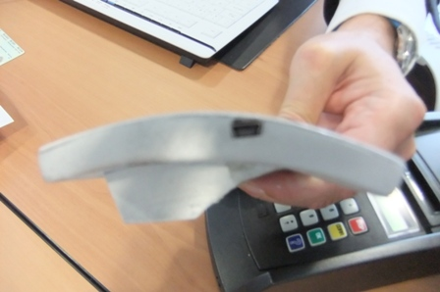
მოწყობილობების ბოროტად გამოყენება
Notes:
სლაიდების ეს ნაკრები შეიცავს მოწყობილობების ბოროტად გამოყენების ყველაზე ცნობილი დანაშაულის გამოსახულებებს – ბანკომატებში სკიმინგის მოწყობილობების ჩასმა.

Slide 67
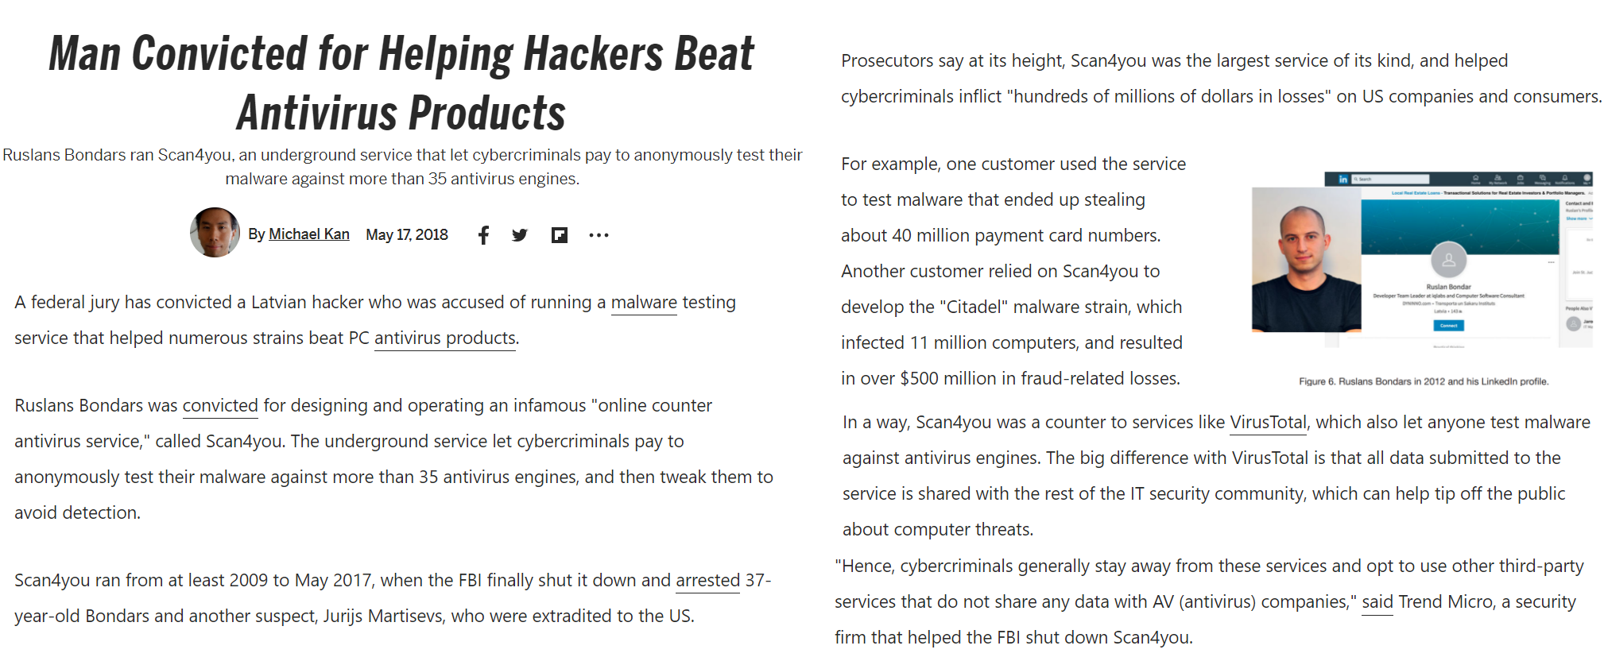
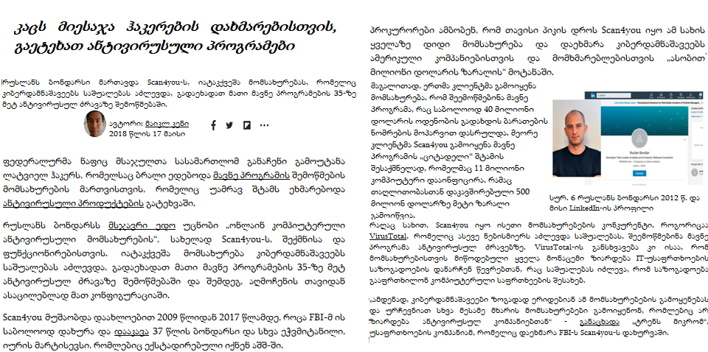
მოწყობილობების ბოროტად გამოყენება
Notes:
გამოსახულება წარმოადგენს ახალი ამბების სტატიის სქრინშოტს კაცის შესახებ, რომელიც გაასამართლეს მავნე პროგრამების შესამოწმებელი პროგრამული უზრუნველყოფის გაშვებისთვის, რომელიც მან კიბერდამნაშავეებს მიჰყიდა, რათა მათთვის შესაძლებლობა მიეცა, შეემოწმებინათ და მოეხდინათ თავიანთი მავნე პროგრამის კონფიგურაცია, რომ ის კომპიუტერებზე უკანონო წვდომისთვის და მონაცემთა ხელყოფისთვისა და სისტემაში ჩასარევად გამოეყენებინათ. მომსახურებამ სახელად „Scan4You“ საშუალება მისცა დამნაშავეებს, ჩაედინათ დანაშაული, რომელმაც გამოიწვია ასობით მილიონი დოლარის ზარალი. მაგალითად, კლიენტმა, რომელმაც Scan4You გამოიყენა თავისი მავნე პროგრამის შესამოწმებლად, შედეგად მოიპარა 40 მილიონი გადახდის ბარათი, ხოლო მეორემ შეიმუშავა მავნე პროგრამის შტამი, რომელმაც 11 მილიონი კომპიუტერი დააინფიცირა. ტრენერმა შეიძლება ეს გამოიყენოს როგორც საქმის მაგალითი მუხლის 6.1.a.i-ის ფარგლებში, სადაც კომპიუტერული პროგრამა იყიდება სხვა კიბერდანაშაულის ჩასადენად გამოყენების განზრახვით.
ახალი ამბების სტატიის ბმული: https://www.pcmag.com/news/man-convicted-for-helping-hackers-beat-antivirus-products

Slide 68
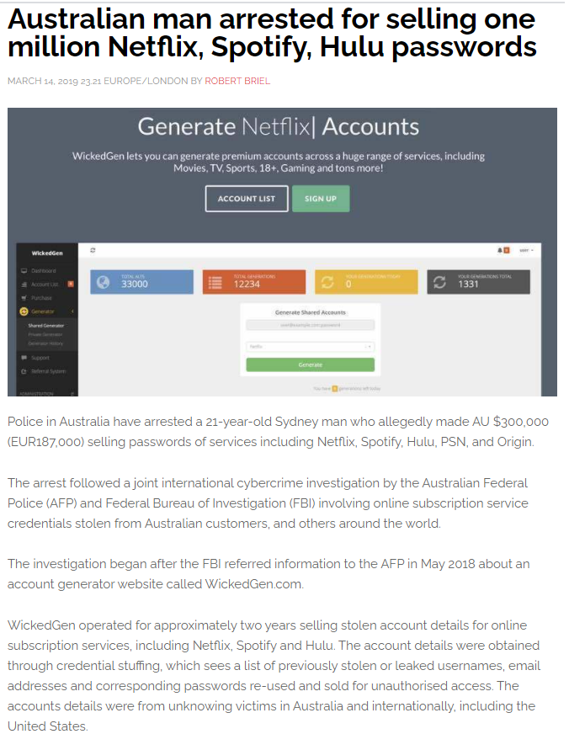
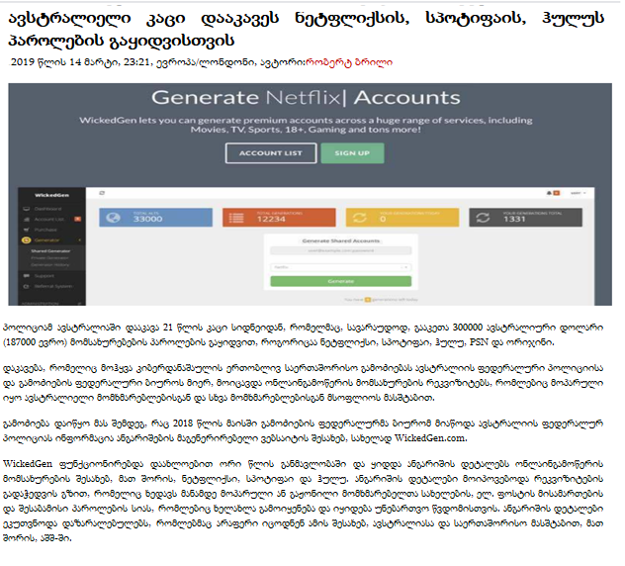
მოწყობილობების ბოროტად გამოყენება
Notes:
გამოსახულება წარმოადგენს ახალი ამბების სტატიის სქრინშოტს ავსტრალიელი კაცის შესახებ, რომელიც დააკავეს ისეთი მომსახურებების პაროლების გაყიდვისთვის, როგორიცაა Netflix, Spotify, Hulu, PSN და Origin, უნებართვო წვდომისთვის გამოყენების მიზნით. როგორც ამბობენ, კაცმა პაროლების გაყიდვით, რასაც ვებსაიტზე WickedGen.com ახორციელებდა, 187000 ევრო გააკეთა. ტრენერმა შეიძლება ეს გამოიყენოს საქმის მაგალითად, მუხლის 6.1.a.ii ფარგლებში.
ახალი ამბების სტატიის ბმული: https://www.broadbandtvnews.com/2019/03/14/australian-man-arrested-for-selling-one-million-netflix-spotify-hulu-passwords/

Slide 69
მოწყობილობების ბოროტად გამოყენება
თითოეული მხარე ვალდებულია, მიიღოს საჭირო საკანონმდებლო და სხვა ზომები, რომლებიც მოახდენს წინასწარ განზრახვითა და უფლების გარეშე ჩადენილ შემდეგ ქმედებათა სისხლის სამართლის დანაშაულად კვალიფიცირებას მისი შიდასახელმწიფოებრივი კანონმდებლობის შესაბამისად:
წარმოება, გაყიდვა, გამოყენებისთვის შესყიდვა, იმპორტი, გავრცელება ან სხვაგვარად ხელმისაწვდომობა:
  მოწყობილობის, მათ შორის, კომპიუტერული პროგრამის, რომელიც შექმნილია ან ადაპტირებულია ძირითადად მე-2-მე-5 მუხლებით გათვალისწინებული ნებისმიერი დანაშაულის ჩასადენად;
  კომპიუტერის პაროლის, წვდომის კოდის ან მსგავსი მონაცემისა, რომლითაც შესაძლებელია მთლიან კომპიუტერულ სისტემაზე ან მის ნაწილზე წვდომა, იმ განზრახვით, რომ გამოყენებული იქნეს მე-2-მე-5 მუხლებით გათვალისწინებული ნებისმიერი დანაშაულის ჩასადენად; და
შემდეგის კრიმინალიზაცია:
  წარმოება
  გაყიდვა
  გამოყენებისთვის შესყიდვა
  იმპორტი
  გავრცელება (სხვებთან გადამისამართების აქტიური ქმედება)
  ხელმისაწვდომობა (სხვების მიერ გამოსაყენებლად განთავსება. მოიცავს ონლაინჰიპერბმულების შექმნას ან შედგენას, რათა დაეხმაროს ასეთ მოწყობილობებზე/პაროლებზე წვდომაში)
Notes:
ამ სლაიდის მარცხენა მხარეს ნაჩვენებია ბუდაპეშტის კონვენციის მე-6 მუხლის ტექსტი ერთი გამოყოფილი ელემენტით („წარმოება, გაყიდვა, გამოყენებისთვის შესყიდვა, იმპორტი, გავრცელება ... ხელმისაწვდომობა“).
მარჯვენა მხარეს მოცემულია გამოყოფილი ელემენტის ახსნა.
მე-6 მუხლი დანაშაულად აქცევს მოწყობილობების წარმოებას, გაყიდვას, გამოყენებისთვის შესყიდვას, გავრცელებას ან სხვაგვარად ხელმისაწვდომობას, რომლებიც ძირითადად შექმნილი ან ადაპტირებულია კიბერდანაშაულის ჩადენის მიზნით.

Slide 70
მოწყობილობების ბოროტად გამოყენება
თითოეული მხარე ვალდებულია, მიიღოს საჭირო საკანონმდებლო და სხვა ზომები, რომლებიც მოახდენს წინასწარ განზრახვითა და უფლების გარეშე ჩადენილ შემდეგ ქმედებათა სისხლის სამართლის დანაშაულად კვალიფიცირებას მისი შიდასახელმწიფოებრივი კანონმდებლობის შესაბამისად:
წარმოება, გაყიდვა, გამოყენებისთვის შესყიდვა, იმპორტი, გავრცელება ან სხვაგვარად ხელმისაწვდომობა:
  მოწყობილობის, მათ შორის, კომპიუტერული პროგრამის, რომელიც შექმნილია ან ადაპტირებულია ძირითადად მე-2-მე-5 მუხლებით გათვალისწინებული ნებისმიერი დანაშაულის ჩასადენად;
  კომპიუტერის პაროლის, წვდომის კოდის ან მსგავსი მონაცემისა, რომლითაც შესაძლებელია მთლიან კომპიუტერულ სისტემაზე ან მის ნაწილზე წვდომა, იმ განზრახვით, რომ გამოყენებული იქნეს მე-2-მე-5 მუხლებით გათვალისწინებული ნებისმიერი დანაშაულის ჩასადენად; და
ამ დანაშაულის შინაარსი უკავშირდება მოწყობილობებსა და კომპიუტერულ პროგრამებს
მან შეიძლება მოიცვას ვირუსული პროგრამები და პროგრამები, რომლებიც შექმნილი ან ადაპტირებულია კომპიუტერულ სისტემებზე წვდომის მოსაპოვებლად
Notes:
ამ სლაიდის მარცხენა მხარეს ნაჩვენებია ბუდაპეშტის კონვენციის მე-6 მუხლის ტექსტი ერთი გამოყოფილი ელემენტით („მოწყობილობა ... კომპიუტერული პროგრამა“).
მარჯვენა მხარეს მოცემულია გამოყოფილი ელემენტის ახსნა.
მე-6 მუხლი ვრცელდება როგორც მოწყობილობების, ისე კომპიუტერული პროგრამების ბოროტად გამოყენებაზე. ეს ნიშნავს, რომ მე-6 მუხლი მოიცავს პროგრამების წარმოებას, გაყიდვას და ა.შ., რომლებიც შექმნილია მონაცემთა შესაცვლელად ან განადგურებისთვის, ან კომპიუტერული სისტემების ფუნქციონირების ხელყოფისთვის. ეს ნიშნავს, რომ ვირუსული პროგრამები, რომლებიც მოწყობილობებში არაა, ასევე ხვდება მე-6 მუხლის მოქმედების სფეროში, როცა ადგილი არა აქვს ფიზიკური მოწყობილობის ბოროტად გამოყენებას.

Slide 71
მოწყობილობების ბოროტად გამოყენება
თითოეული მხარე ვალდებულია, მიიღოს საჭირო საკანონმდებლო და სხვა ზომები, რომლებიც მოახდენს წინასწარ განზრახვითა და უფლების გარეშე ჩადენილ შემდეგ ქმედებათა სისხლის სამართლის დანაშაულად კვალიფიცირებას მისი შიდასახელმწიფოებრივი კანონმდებლობის შესაბამისად:
წარმოება, გაყიდვა, გამოყენებისთვის შესყიდვა, იმპორტი, გავრცელება ან სხვაგვარად ხელმისაწვდომობა:
  მოწყობილობის, მათ შორის, კომპიუტერული პროგრამის, რომელიც შექმნილია ან ადაპტირებულია ძირითადად მე-2-მე-5 მუხლებით გათვალისწინებული ნებისმიერი დანაშაულის ჩასადენად;
  კომპიუტერის პაროლის, წვდომის კოდის ან მსგავსი მონაცემისა, რომლითაც შესაძლებელია მთლიან კომპიუტერულ სისტემაზე ან მის ნაწილზე წვდომა, იმ განზრახვით, რომ გამოყენებული იქნეს მე-2-მე-5 მუხლებით გათვალისწინებული ნებისმიერი დანაშაულის ჩასადენად; და
ბუდაპეშტის კონვენცია მოითხოვს, რომ მოწყობილობა შექმნილი ან ადაპტირებული იყოს ძირითადად (მაგრამ არა მხოლოდ) დანაშაულის ჩასადენად, რომელიც გათვალისწინებულია მე-2-მე-5 მუხლებით
ეს დებულება ცდილობს ბალანსი იპოვოს:
  ორმაგი გამოყენების მოწყობილობების (რომლებიც ძალიან ვიწროა და დასამტკიცებლად რთული) გამორიცხვასა და
  ორმაგი გამოყენების მოწყობილობების მოცვას შორის (რისი შედეგიც ზედმეტად კრიმინალიზაცია იქნებოდა, თუ მოიცავდა ყველა მოწყობილობას, მათ შორის, იმათაც, რომლებიც კანონიერად იქნა ნაწარმოები და გავრცელებული)
Notes:
ამ სლაიდის მარცხენა მხარეს ნაჩვენებია ბუდაპეშტის კონვენციის მე-6 მუხლის ტექსტი, ერთი გამოყოფილი ელემენტით („შექმნილი ან ადაპტირებული ძირითადად“).
მარჯვენა მხარეს მოცემულია გამოყოფილი ელემენტის ახსნა.
ბუდაპეშტის კონვენციის პროექტის შემქმნელებს უნდა გადაეწყვიტათ, შეეტანათ თუ გამოერიცხათ ორმაგი გამოყენების მოწყობილობები მე-6 მუხლის მოქმედების სფეროდან. ორმაგი გამოყენების მოწყობილობების შეტანის შედეგი იქნებოდა მოწყობილობების წარმოებისა და გავრცელების ზედმეტად კრიმინალიზაცია მაშინაც კი, თუ ისინი წარმოებული და გავრცელებული იქნებოდა არადანაშაულებრივი მიზნებისთვის. ორმაგი გამოყენების მოწყობილობების გამორიცხვა ძალიან ვიწრო იქნებოდა, რადგან ეს მოითხოვდა, რომ დამტკიცებულიყო, რომ მოწყობილობები კონკრეტულად კიბერდანაშაულის ჩასადენად იქნა წარმოებული. ბუდაპეშტის კონვენციამ მიიღო დაბალანსებული მიდგომა, რომლის თანახმადაც მოწყობილობები, რომლებიც შექმნილი ან ადაპტირებულია ძირითადად, მაგრამ არა მხოლოდ, ბუდაპეშტის კონვენციის მე-2-მე-5 მუხლებით დადგენილი კიბერდანაშაულის ჩასადენად (უკანონო წვდომა, უკანონო გადაჭერა, მონაცემთა ხელყოფა და სისტემაში ჩარევა), მოცულია მე-6 მუხლში.

Slide 72
მოწყობილობების ბოროტად გამოყენება
თითოეული მხარე ვალდებულია, მიიღოს საჭირო საკანონმდებლო და სხვა ზომები, რომლებიც მოახდენს წინასწარ განზრახვითა და უფლების გარეშე ჩადენილ შემდეგ ქმედებათა სისხლის სამართლის დანაშაულად კვალიფიცირებას მისი შიდასახელმწიფოებრივი კანონმდებლობის შესაბამისად:
წარმოება, გაყიდვა, გამოყენებისთვის შესყიდვა, იმპორტი, გავრცელება ან სხვაგვარად ხელმისაწვდომობა:
  მოწყობილობის, მათ შორის, კომპიუტერული პროგრამის, რომელიც შექმნილია ან ადაპტირებულია ძირითადად მე-2-მე-5 მუხლებით გათვალისწინებული ნებისმიერი დანაშაულის ჩასადენად;
  კომპიუტერის პაროლის, წვდომის კოდის ან მსგავსი მონაცემისა, რომლითაც შესაძლებელია მთლიან კომპიუტერულ სისტემაზე ან მის ნაწილზე წვდომა, იმ განზრახვით, რომ გამოყენებული იქნეს მე-2-მე-5 მუხლებით გათვალისწინებული ნებისმიერი დანაშაულის ჩასადენად; და
შემდეგის კრიმინალიზაცია:
  წარმოება
  გაყიდვა
  გამოყენებისთვის შესყიდვა
  იმპორტი
  გავრცელება
  ხელმისაწვდომობა
  კომპიუტერის პაროლის, წვდომის კოდის ან მსგავსი მონაცემებისა, რომლითაც შესაძლებელია მთლიან კომპიუტერულ სისტემაზე ან მის ნაწილზე წვდომა.
Notes:
სლაიდის მარცხენა მხარეს ნაჩვენებია ბუდაპეშტის კონვენციის მე-6 მუხლის ტექსტი ერთი გამოყოფილი ელემენტით (კომპიუტერის პაროლი, წვდომის კოდი ან მსგავსი მონაცემი... რომ გამოყენებული იქნეს მე-2-მე-5 მუხლებით გათვალისწინებული ნებისმიერი დანაშაულის ჩასადენად).
მარჯვენა მხარეს მოცემულია გამოყოფილი ელემენტის ახსნა.
მოწყობილობებისა და კომპიუტერული პროგრამების ბოროტად გამოყენებასთან ერთად მე-6 მუხლი ასევე ახდენს წვდომის კოდების, კომპიუტერის პაროლების და მსგავსი მონაცემების წარმოებას, გაყიდვას და ა.შ. კრიმინალიზაციას, რომლებითაც შესაძლებელია მთლიან კომპიუტერულ სისტემაზე ან მის ნაწილზე წვდომა.

Slide 73
მოწყობილობების ბოროტად გამოყენება
  a.i ან ii ქვეპუნქტებში ხსენებული საგნის ფლობა იმ განზრახვით, რომ ის გამოყენებული იქნება მე-2-მე-5 მუხლებით გათვალისწინებული ნებისმიერი დანაშაულის ჩასადენად. მხარეს აქვს კანონიერი უფლება, მოითხოვოს ამგვარი საგნების გარკვეული რაოდენობის ფლობა, როგორც სისხლის სამართლის პასუხისმგებლობის საფუძველი.
ეს მუხლი არ უნდა განიმარტებოდეს როგორც სისხლის სამართლის პასუხისმგებლობის დაკისრება ამ მუხლის 1-ელ პუნქტში მოხსენიებული წარმოების, გაყიდვის, გამოყენებისთვის შესყიდვის, იმპორტის, გავრცელების ან სხვაგვარი ხელმისაწვდომობის ან ფლობის ისეთი ქმედებისათვის, რომლის მიზანიც არ არის ამ კონვენციის მე-2-მე-5 მუხლებით გათვალისწინებული დანაშაულის ჩადენა. ამგვარი ქმედების მაგალითი შეიძლება იყოს კომპიუტერული სისტემის ნებადართული ტესტირება ან დაცვა.
თითოეულ მხარეს აქვს უფლება, არ გამოიყენოს ამ მუხლის 1-ელი პუნქტი იმ პირობით, რომ ამგვარი დათქმა არ უკავშირდება ამ მუხლის 1-ელი პუნქტის а.ii ქვეპუნქტით გათვალისწინებული საგნების გაყიდვას, გავრცელებას ან სხვაგვარად ხელმისაწვდომობას.
მოწყობილობების ან პაროლების ფლობა ბუდაპეშტის კონვენციის მე-2-მე-5 მუხლებით გათვალისწინებული დანაშაულის ჩადენის განზრახვით
ეს შეიძლება გამოყენებული იქნეს კონკრეტული მინიმალური რაოდენობის ფლობის შემთხვევაში
Notes:
სლაიდის მარცხენა მხარეს ნაჩვენებია ბუდაპეშტის კონვენციის მე-6 მუხლის ტექსტი ერთი გამოყოფილი ელემენტით (ფლობა იმ განზრახვით, რომ ის გამოყენებული იქნება მე-2-მე-5 მუხლებით გათვალისწინებული ნებისმიერი დანაშაულის ჩასადენად... ამგვარი საგნების რაოდენობა).
მარჯვენა მხარეს მოცემულია გამოყოფილი ელემენტის ახსნა.
მოწყობილობების, კომპიუტერული პროგრამების, პაროლების, წვდომის კოდების და ა.შ. წარმოებასა და გავრცელებასთან ერთად მე-6 მუხლი ასევე ახდენს იგივეს ფლობის კრიმინალიზაციას, თუ ეს საგნები მფლობელობაშია კიბერდანაშაულის ჩადენის განზრახვით. ის საშუალებას აძლევს მხარეებს, მოახდინონ მხოლოდ კონკრეტული რაოდენობის ნივთების კრიმინალიზაცია (რაც მხოლოდ კომერციული მიზნებისთვის ფლობის კრიმინალიზაციისთვის შეიძლება იქნეს გამოყენებული).

Slide 74
მოწყობილობების ბოროტად გამოყენება
  a.i ან ii ქვეპუნქტებში ხსენებული საგნის ფლობა იმ განზრახვით, რომ ის გამოყენებული იქნება მე-2-მე-5 მუხლებით გათვალისწინებული ნებისმიერი დანაშაულის ჩასადენად. მხარეს აქვს კანონიერი უფლება, მოითხოვოს ამგვარი საგნების გარკვეული რაოდენობის ფლობა, როგორც სისხლის სამართლის პასუხისმგებლობის საფუძველი.
ეს მუხლი არ უნდა განიმარტებოდეს როგორც სისხლის სამართლის პასუხისმგებლობის დაკისრება ამ მუხლის 1-ელ პუნქტში მოხსენიებული წარმოების, გაყიდვის, გამოყენებისთვის შესყიდვის, იმპორტის, გავრცელების ან სხვაგვარი ხელმისაწვდომობის ან ფლობის ისეთი ქმედებისათვის, რომლის მიზანიც არ არის ამ კონვენციის მე-2-მე-5 მუხლებით გათვალისწინებული დანაშაულის ჩადენა. ამგვარი ქმედების მაგალითი შეიძლება იყოს კომპიუტერული სისტემის ნებადართული ტესტირება ან დაცვა.
თითოეულ მხარეს აქვს უფლება, არ გამოიყენოს ამ მუხლის 1-ელი პუნქტი იმ პირობით, რომ ამგვარი დათქმა არ უკავშირდება ამ მუხლის 1-ელი პუნქტის а.ii ქვეპუნქტით გათვალისწინებული საგნების გაყიდვას, გავრცელებას ან სხვაგვარად ხელმისაწვდომობას.
ქმედება წარმოადგენს დანაშაულს, თუ ის ხორციელდება იმ დანაშაულის ჩასადენად, რომელიც გათვალისწინებულია ბუდაპეშტის კონვენციის მე-2-მე-5 მუხლებით
ქმედება, რომელიც განხორციელდა ნებადართული ტესტირებისთვის ან კომპიუტერული სისტემის დასაცავად
Notes:
ამ სლაიდის მარცხენა მხარეს ნაჩვენებია ბუდაპეშტის კონვენციის 6-მუხლის ტექსტი ერთი გამოყოფილი ელემენტით („მიზანი არ არის... დანაშაულის ჩადენა.... ნებადართული ტესტირება ან დაცვა“).
მარჯვენა მხარეს მოცემულია გამოყოფილი ელემენტის ახსნა.
ეს ქმედება განმარტავს დანაშაულის კონკრეტულ გამონაკლისებს. ბუდაპეშტის კონვენციით გათვალისწინებული სხვა დანაშაულების მსგავსად მე-6 მუხლი არ ვრცელდება „უფლებით“ ჩადენილ ქმედებებზე. ეს შეიძლება მოიცავდეს, მაგალითად, კომპიუტერული სისტემის ნებადართული ტესტირების ქმედებას.

Slide 75
გამოკითხვის კითხვა
პირი გამოყენების მიზნით ყიდულობს შეღწევის შემოწმების მოწყობილობას, რომელიც შექმნილია კომპიუტერზე წვდომის მოსაპოვებლად ნებართვის გარეშე. პირის განზრახვაა, გამოიყენოს ის კომპიუტერული სისტემის ნებადართული ტესტირების განსახორციელებლად.
არის თუ არა ეს ბუდაპეშტის კონვენციის მე-6 მუხლით გათვალისწინებული დანაშაული?
      დიახ
      არა
სწორი პასუხია B
Notes:
სწორი პასუხია: b) არა. მოწყობილობის ყიდვა, რომელიც შექმნილია კომპიუტერზე წვდომის მოსაპოვებლად ნებართვის გარეშე წარმოადგენს დანაშაულს მხოლოდ მაშინ, თუ ის შეძენილია ბუდაპეშტის კონვენციით გათვალისწინებული დანაშაულის ჩადენის განზრახვით. ამ შემთხვევაში პირი ყიდულობს მოწყობილობას კომპიუტერული სისტემის ნებადართული ტესტირების განსახორციელებლად და არა დანაშაულის ჩადენის განზრახვით. ამდენად, ეს არ არის ბუდაპეშტის კონვენციის მე-6 მუხლით გათვალისწინებული დანაშაული.

Slide 77
სესიის ამოცანები
ამ სესიის ბოლოს დელეგატები შეძლებენ:
გაიგონ ფუნდამენტური ცნებების მნიშვნელობა, როგორიცაა კომპიუტერული მონაცემები, კომპიუტერული სისტემა, ტრაფიკის მონაცემები და მომსახურების მიმწოდებელი
ელემენტების იდენტიფიცირებას, რომლებიც შეადგენს შემდეგ დანაშაულებს:
  უკანონო წვდომა
  უკანონო გადაჭერა
  მონაცემთა ხელყოფა
  სისტემაში ჩარევა
  მოწყობილობების ბოროტად გამოყენება
Notes:
სლაიდი იმეორებს სესიის ამოცანებს. ტრენერს შეუძლია გაიაროს ეს ამოცანები, რათა უზრუნველყოს, რომ ეს ასპექტები მოცულია ამ მოდულით.

Slide 78
გაცნობითი სასწავლო კურსი მოსამართლეებისთვის კიბერდანაშაულისა და ელექტრონული მტკიცებულებების თემაზე
გმადლობთ
Xxxxx XXXXXXXX
ევროპის საბჭო
ელ. ფოსტა
დდ თვე წწწწ

